Slide 1

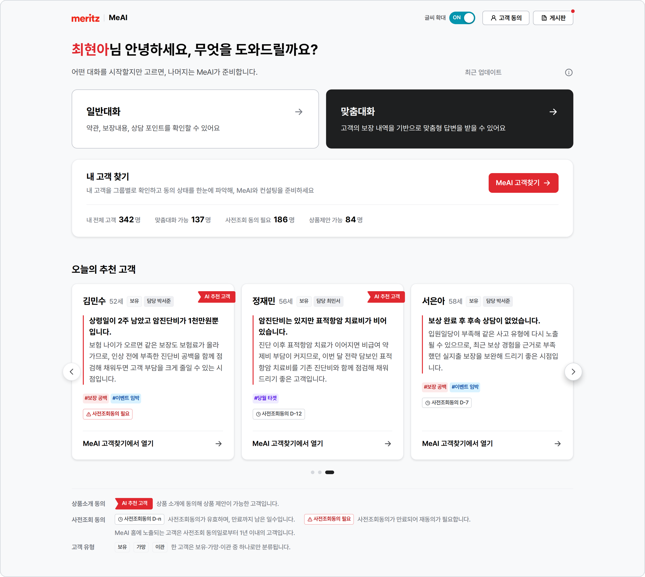
메리츠화재
MeAI
활용 가이드북
찾는 영업에서
찾아가는 영업으로
나만의 영업비서, “MeAI 홈” OPEN
영업가족 편
세일즈혁신TF
MeAI 활용 가이드북 · MeAI 홈 편
1

Slide 2

HOW TO USE
이 가이드북 읽는 법
영업가족이 직접 보는 책. 내 상황에 맞는 곳부터 펼쳐 보기.
1
PART 1 · 2
2
PART 3 · 4 · 7
3
PART 6
4
PART 8
MeAI 홈이 처음이라면
오늘 바로 써보고 싶다면
대화 기능이 궁금하다면
묻는 법이 궁금하다면
영업포탈에서 MeAI 홈으로
가는 진입로, 화면 구성과
카드 한 장 읽는 법
추천 카드에서 맞춤대화까지
클릭 두 번 · 매일 아침 루틴
MeAI 홈에서 누르면 열리는
일반대화·맞춤대화, 새 기능,
카카오톡 리포트
질문은 클릭으로 고르기,
누구에게 + 무엇을 묻는 법,
고객에게 할 말 초안까지
MeAI로 완성된 영업 사이클 내 고객을 MeAI 홈에서 찾아, MeAI에게 묻고, 고객 연락까지
1 찾기
PART 2
2 고르기
PART 3 · 4
3 묻기
PART 6 · 8
4 연락하기
PART 6 · 7
MeAI 홈
MeAI 고객찾기
일반대화 · 맞춤대화
고객에게 연락
오늘 연락할 내 고객을
추천 카드로 찾기
상황을 한눈에 보고
연락할 고객 선택
MeAI 활용 방법
기능으로 확인하기
카드의 첫 말로 연락하고
리포트까지 발송하기
기억할 것 카드 문장은 고객에게 첫 말, 추천 질문은 MeAI에게 첫 질문. 찾기·고르기·묻기는 MeAI 홈에서 시작해 누르기만 하면 됨.
예시 데이터 화면 속 고객 이름·나이·숫자는 모두 예시
MeAI 활용 가이드북 · MeAI 홈 편
2

Slide 3
CONTENTS
목차
영업가족 편
01
바뀌는 영업의 방향
p.4
06
대화 이어가기 · 일반대화 · 맞춤대화
p.47
02
MeAI 홈 · 하루가 시작되는 곳
p.12
07
찾아가는 영업의 하루
p.61
03
맞춤대화로 가는 두 길
p.25
08
MeAI 활용 방법 · 이렇게 묻기
p.68
04
고객찾기 · MeAI가 그룹으로 묶어 둔 내 고객
p.30
09
지켜야 할 것 · FAQ · 용어
p.74
05
게시판 · 사전조회 동의
p.43
바쁘면 한 장 요약부터
p.78
이럴 땐 여기
파란 칸(PART 2·3·4·8) = MeAI 홈 화면과 묻는 법 · FAQ p.76 · 용어 p.77
"사전조회동의 필요"가 뜸
p.46
숫자 4개의 뜻
p.18
카드 한 장 읽기
p.20
검색 팝업에 없음 · 회색
p.28
그룹별 한 줄 화법
p.34
직접 묻는 공식
p.70
고객에게 첫 말 모음
p.73
모바일에서 쓰기
p.60
MeAI 활용 가이드북 · MeAI 홈 편
3

Slide 4

01
PART 01
바뀌는 영업의 방향
찾는 영업에서 찾아가는 영업으로
누구에게, 왜, 무슨 말로 연락할지 이제 MeAI가 먼저 골라 줌
이 파트에서 배우는 것
보유 고객 열에 아홉이 방치상태인 이유
영업 사이클 네 걸음 · 미리보기
MeAI 홈이 바꾸는 하루의 순서 · 작동 원리
1 찾기
2 고르기
3 묻기
4 연락하기
숫자로 보는 효과 · 매일 아침 루틴
MeAI 활용 가이드북 · MeAI 홈 편
4

Slide 5
PART 1 · 지금까지
보유 고객 열에 아홉은 방치상태
고객 한 명 영업하려면 누구에게 · 왜 지금 · 무슨 말을 할지 고민해야 했던 현실
?
!
"
누구에게 연락하지?
왜 지금이지?
무슨 말로 시작하지?
목록을 하나씩 뒤져
오늘 연락할 사람을 직접 골라야 했음
연락할 명분을 스스로 만들어야 했음
첫 마디를 고민하다 하루를 넘기기 일쑤
7% 미만
2% 미만
누구, 왜, 무엇을
보유 고객 중 영업 시도
이관 고객 중 영업 시도
1명에게 영업하기 위해
준비해야 하는 많은 고민과 결정
100명 중 7명도 안 됨
100명 중 2명도 안 됨.
넘겨받은 고객은
더 묵혀 두게 됨
점 1개 = 1%
점 1개 = 1%
출처: 2026년 3월 TA채널 보유고객 대비 설계/청약 진행 고객 비율
MeAI 활용 가이드북 · MeAI 홈 편
5

Slide 6
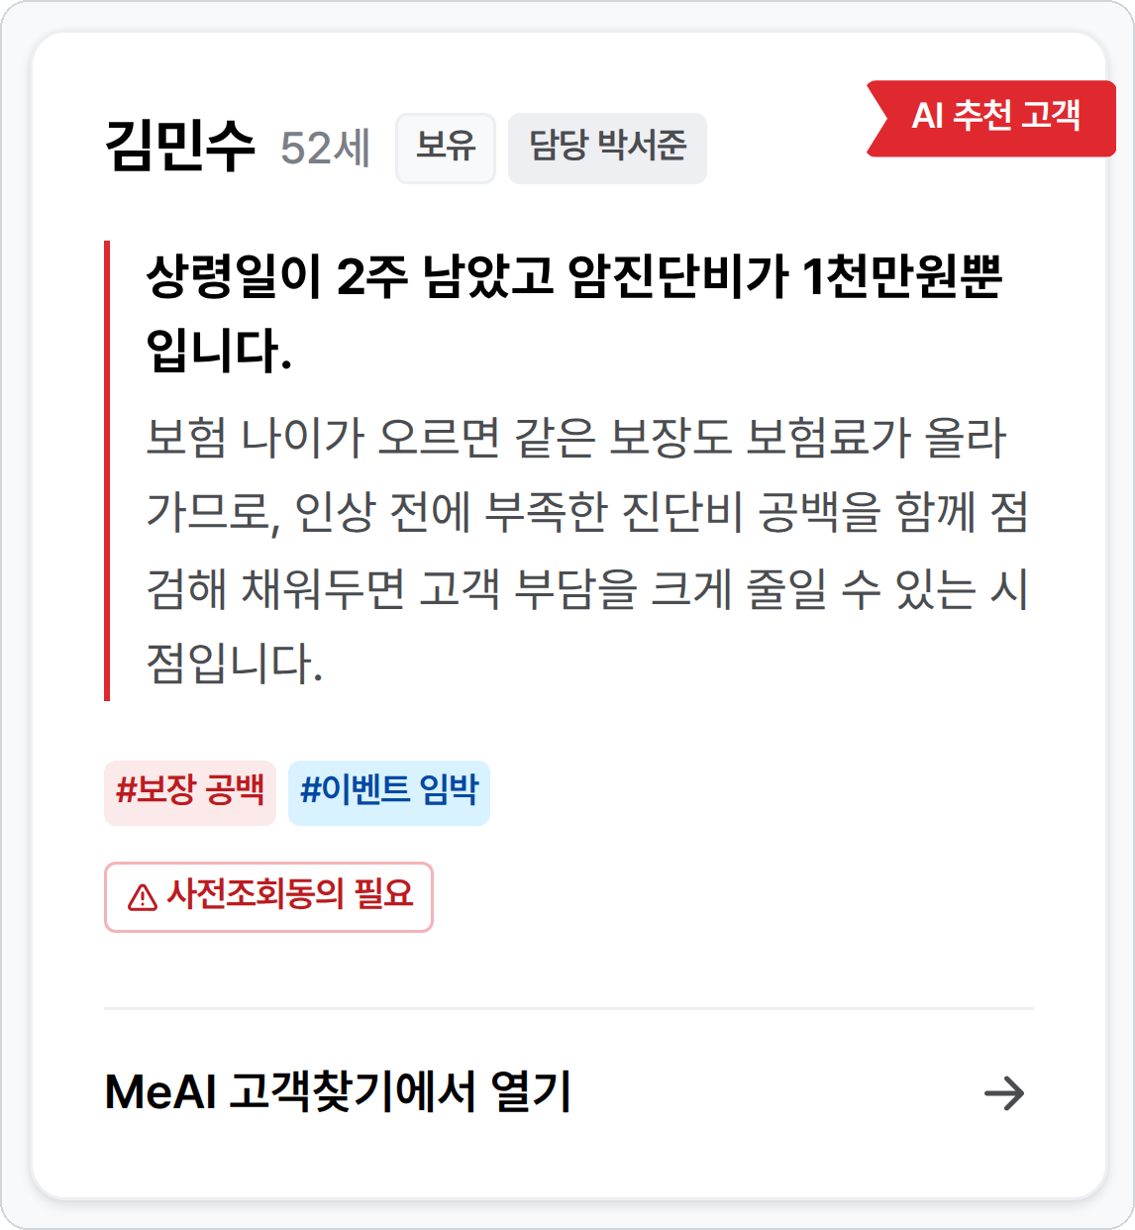
PART 1 · 이제는
MeAI가 먼저 찾아오는 영업
바뀌는 것은 화면이 아니라 하루의 순서
 | 찾는 영업 (지금까지) | 찾아가는 영업 (MeAI 홈)
누구에게 | 목록을 뒤져 내가 고름 | MeAI 홈이 오늘의 추천 고객을 보여 줌
왜 지금 | 명분을 스스로 만듦 | "상령일이 2주 남았고…" 이유가 붙음
첫 마디 | 고민하다 미룸 | 카드의 이유 문장이 곧 첫 말
다음 행동 | 메뉴를 찾아 헤맴 | [MeAI 고객찾기에서 열기] → [이 고객으로 맞춤대화 시작]
기억할 것 발굴은 시스템이, 설득은 사람이. 오른쪽 김민수 고객처럼 "사전조회동의 필요"가 붙으면 맞춤대화 전에 동의 알림톡부터 발송(PART 5).
「오늘의 추천 고객」 김민수 카드 (예시)
MeAI 활용 가이드북 · MeAI 홈 편
6

Slide 7
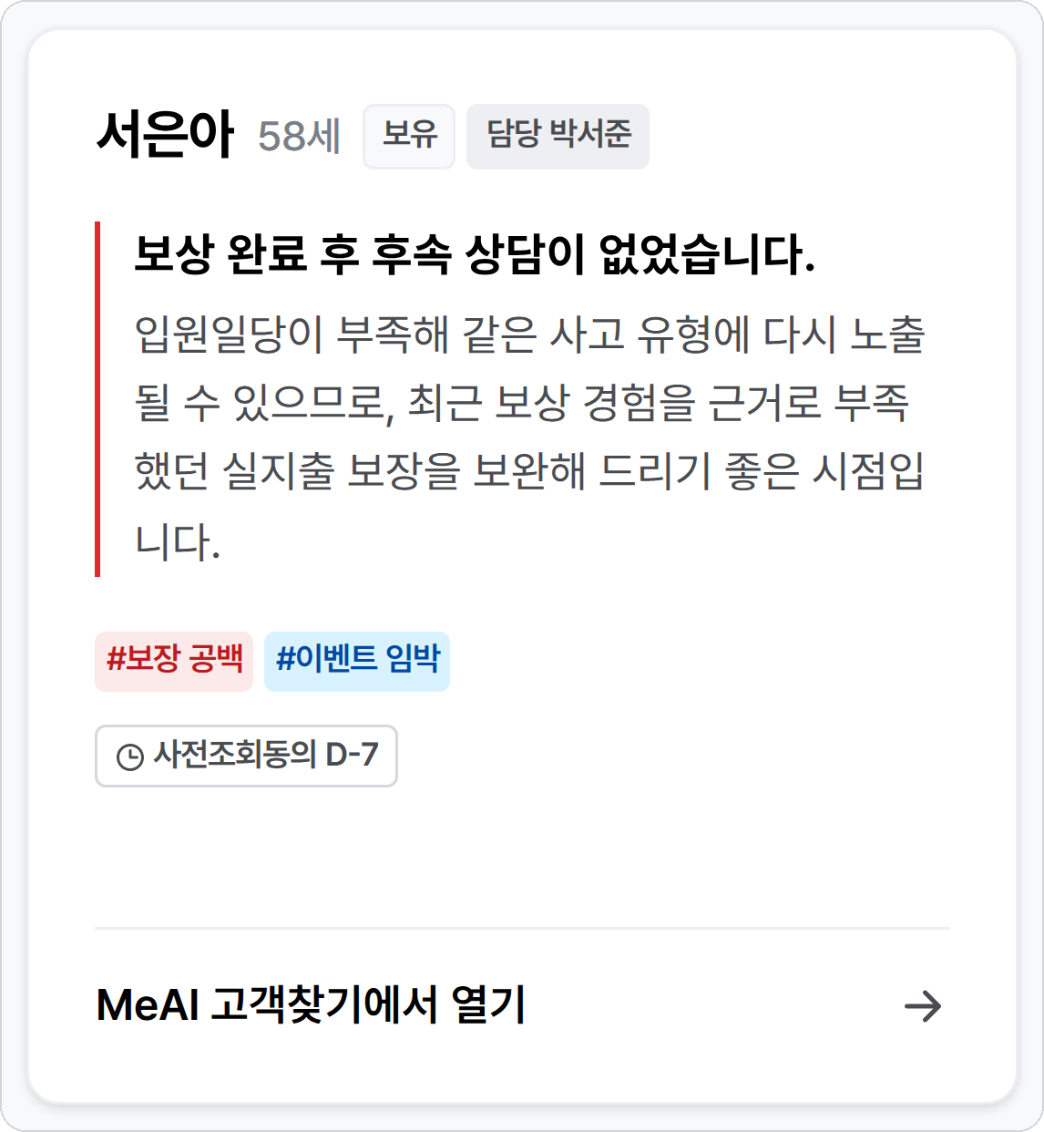
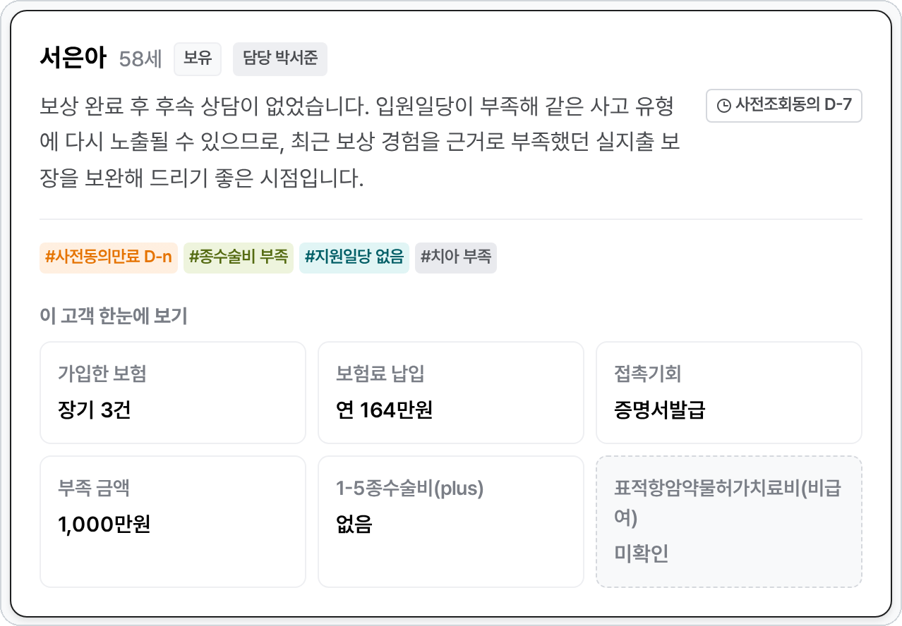
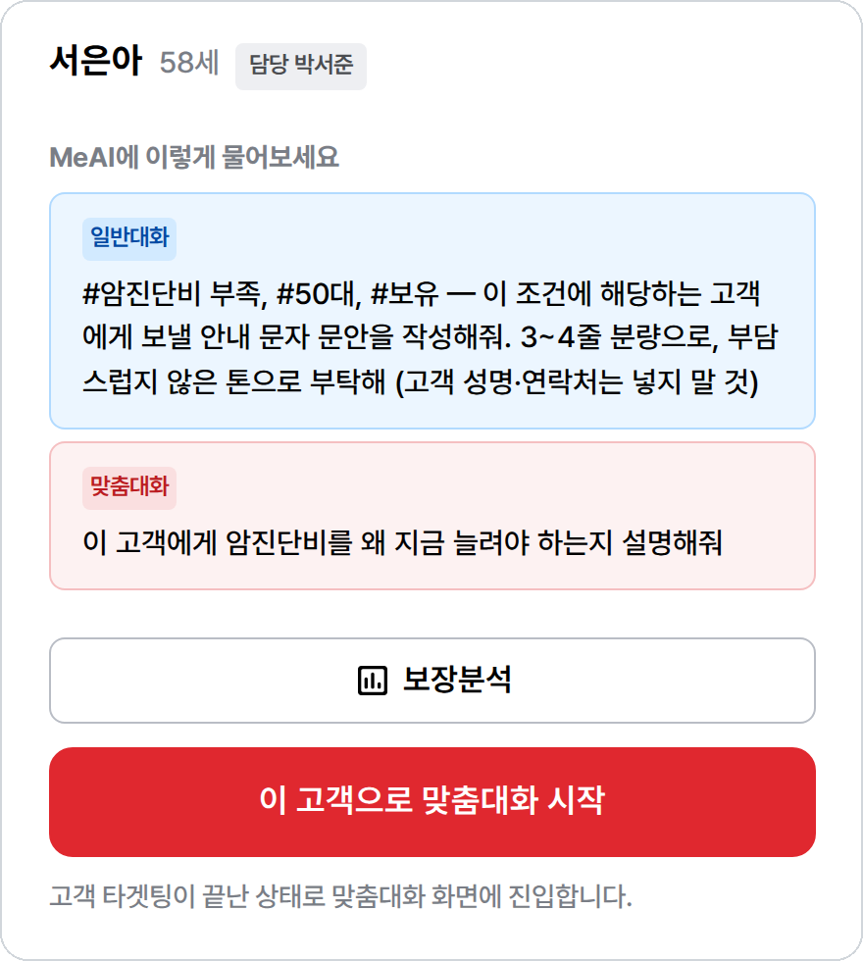
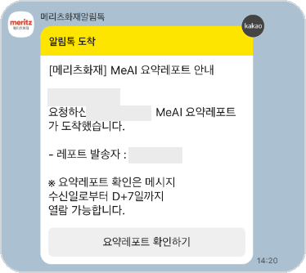
PART 1 · 한 흐름
클릭 두 번이면 대화 시작
서은아 고객(예시) 한 분으로 따라가 보기 · 화면 속 추천 질문 문장은 예시
›
›
›
1
MeAI 홈 · 추천 카드
2
고객찾기 · 펼친 카드
3
맞춤대화 시작
4
요약 리포트 · 카카오톡
이유 문장을 읽고
[MeAI 고객찾기에서 열기]
한눈에 보기 6칸과 태그로
상황 파악
추천 질문을 확인하고
[이 고객으로 맞춤대화 시작]
좋았던 답만 골라
고객에게 발송
서은아 고객은 사전조회 동의 기간이 남아 있어(D-7) [이 고객으로 맞춤대화 시작]을 누르면 바로 열림.
"사전조회동의 필요"가 붙은 고객은 동의 알림톡부터 발송(PART 5).
MeAI 활용 가이드북 · MeAI 홈 편
7

Slide 8
PART 1 · MeAI가 하는 일
MeAI 홈의 작동 원리
매일 밤 계산하고, 다음 날 이유와 함께 화면 구성
STEP 1
STEP 2
STEP 3
STEP 4
STEP 5
고객 데이터
매일 밤 계산
오늘의
추천 고객 9명
점수 대신
이유 한 문장
고객찾기에서 열기
계약 · 동의 · 상령일 ·
생일 · CRM
›
추천 고객과
고객찾기 그룹을
매일 자동으로
다시 계산
›
3명 × 3세트로
MeAI 홈에 표시
›
왜 지금 이 고객인지,
한 문장과 태그로
(동의 상태 칩도 함께)
›
카드 버튼으로
고객찾기 이동
→ 동의 고객은
바로 맞춤대화 시작
발굴은 시스템, 설득은 사람
고객찾기 그룹은 두 갈래
결과는 다음 날 반영
고르는 시간을 없애고,
만나는 일에 집중
보장 기준 · 영업 기회
(예: 암진단비 부족 · 상령일 임박)
고객 데이터와 추천 결과 모두 해당
기준 시각은 화면의 "최근 업데이트"
※ MeAI 홈에 노출되는 고객은 사전조회 동의일로부터 1년 이내 · 맞춤대화는 동의일부터 90일 동안 가능
MeAI 활용 가이드북 · MeAI 홈 편
8

Slide 9
PART 1 · 숫자로 보기
MeAI를 쓴 경우, 체결전환율 2.8배
열 명 중 아홉 명이 사용 경험 있음 · MeAI 홈은 매일 아침 열어 볼 이유를 만들어 줌
MeAI 사용 경험
체결전환율 · 미활용 → 활용
많이 질문할수록
늘어나는 영업기회
2.8배
4배
2.3배
91.1%
35.4%
36.0%
27.79건
17.02건
12.7%
11.99건
9.0%
10,968명이
한 번 이상 사용
미활용
활용
미활용
활용
질문 1개
2개
3개 이상
전체
같은 FP 고객끼리
질문 1건 대비 3건 이상 · 평균 가계약 수
출처: 2026년 8월 TA채널 MeAI 사용 데이터 분석
활동일별 비교는 다음 쪽 →
MeAI 활용 가이드북 · MeAI 홈 편
9

Slide 10
PART 1 · 숫자로 보기 · 활동일
한 달에 10일 이상 쓰면, 평균 가계약 5.4배
7월 MeAI 활동일별 비교 · 10일 이상 vs 미사용 · MeAI 홈을 아침마다 여는 습관이 곧 활동일
평균 가계약(건)
55.04
10일 이상 vs 미사용
5.4배
38.47
평균 가계약
10.22건 → 55.04건
26.35
19.81
10.22
1.8배
매출 보유율
53.1% → 94.8%
7월 활동일
미사용
1일
2~4일
5~9일
10일 이상
인원
5,987명
1,835명
2,487명
1,372명
362명
매출 보유율
53.1%
79.6%
85.7%
92.5%
94.8%
한 달에 며칠 쓰느냐
매출자 평균
256,194원
310,383원
328,237원
378,083원
408,166원
출처: 2026년 8월 TA채널 MeAI 사용 데이터 분석
MeAI 활용 가이드북 · MeAI 홈 편
10

Slide 11
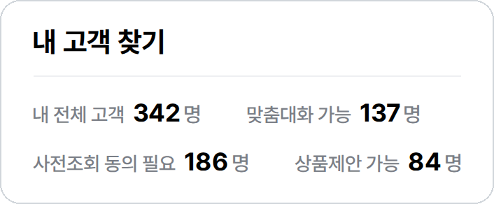
PART 1 · 그래서 이 책은
매일 아침, MeAI 홈에서 시작
버튼만 누르면 다음 화면으로 연결(화면 속 질문 문장은 예시) · PART 2~4 화면 · PART 7 루틴 · PART 8 묻는 법
›
›
›
MeAI 홈 열기
1
찾기 · 추천 카드
2
고르기 · 고객찾기
3
묻기 · 추천 질문
내 고객 숫자 4개와
"사전조회 동의 필요" 확인
오늘 연락할 내 고객을
추천 카드로 찾기
한눈에 보기 6칸과 태그로
상황을 보고 연락할 고객 선택
추천 질문을 누르거나
[이 고객으로 맞춤대화 시작]
기억할 것 찾기 → 고르기 → 묻기 → 연락하기. 마지막 걸음은 카드의 첫 말로 연락하고 리포트까지 발송.
카드 문장은 고객에게 첫 말, 추천 질문은 MeAI에게 첫 질문.
MeAI 활용 가이드북 · MeAI 홈 편
11

Slide 12
02
PART 02
MeAI 홈
하루가 시작되는 곳
오늘 연락할 내 고객과 첫 마디가 미리 준비된 곳 · 누르기만 하면 시작
이 파트에서 배우는 것
영업포탈에서 MeAI 홈으로 가는 진입로 6곳
영업 사이클에서 이 파트
MeAI 홈 다섯 구역 · 스위치와 버튼
1 찾기
2 고르기
3 묻기
4 연락하기
숫자 4개와 추천 카드 읽는 법
태그 · 동의 · 유형 범례
MeAI 활용 가이드북 · MeAI 홈 편
12

Slide 13
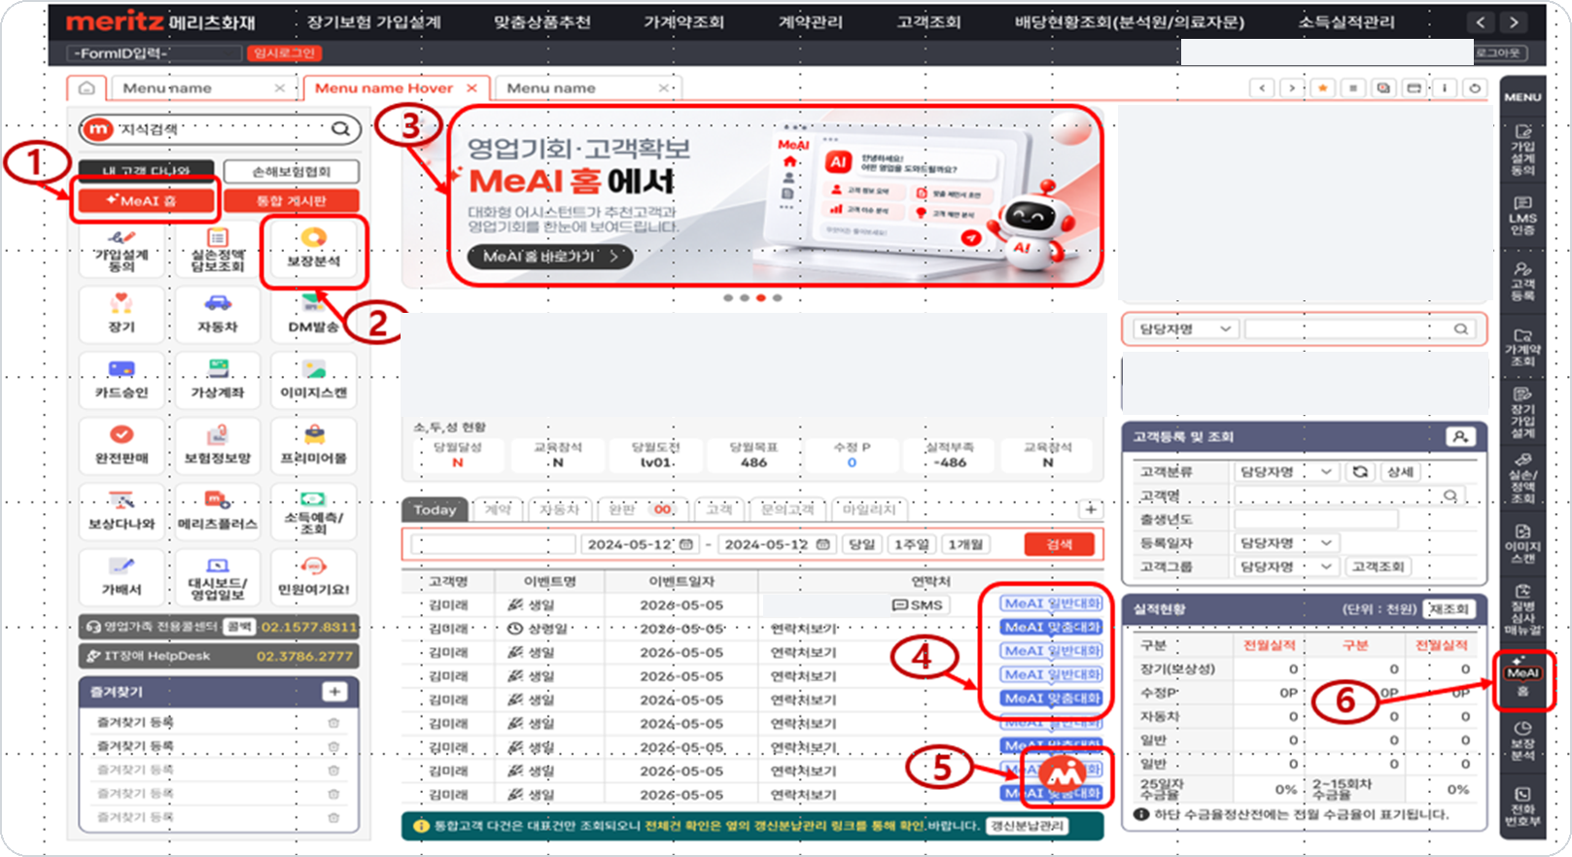
PART 2 · 영업포탈에서 들어가기
영업포탈에서 MeAI 홈으로 가는 진입로
중앙 배너와 CRM 통해 들어가는 MeAI는 누구나 사용 가능
1
왼쪽 위 [MeAI 홈]
기존 · 사용권한이 있어야 사용 가능
2
왼쪽 위 [보장분석]
기존 · 사용권한이 있어야 사용 가능
3
중앙 롤링배너
신설 · [MeAI 홈 바로가기]
4
CRM 리스트
신설 · [MeAI 일반대화] [MeAI 맞춤대화]
5
떠 있는 MeAI 버튼
신설 · 목록 위 둥근 버튼
6
오른쪽 [MeAI 홈]
기존 · 사용권한이 있어야 사용 가능
신설 ③④⑤ 권한과 상관없이 누구나 사용 가능
MeAI 활용 가이드북 · MeAI 홈 편
13

Slide 14
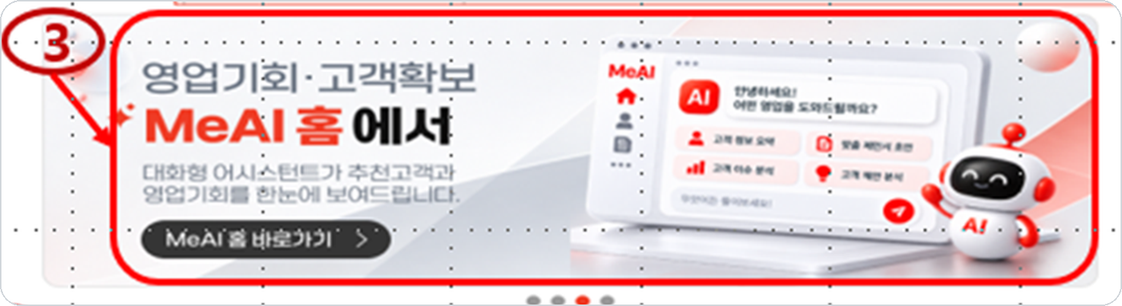
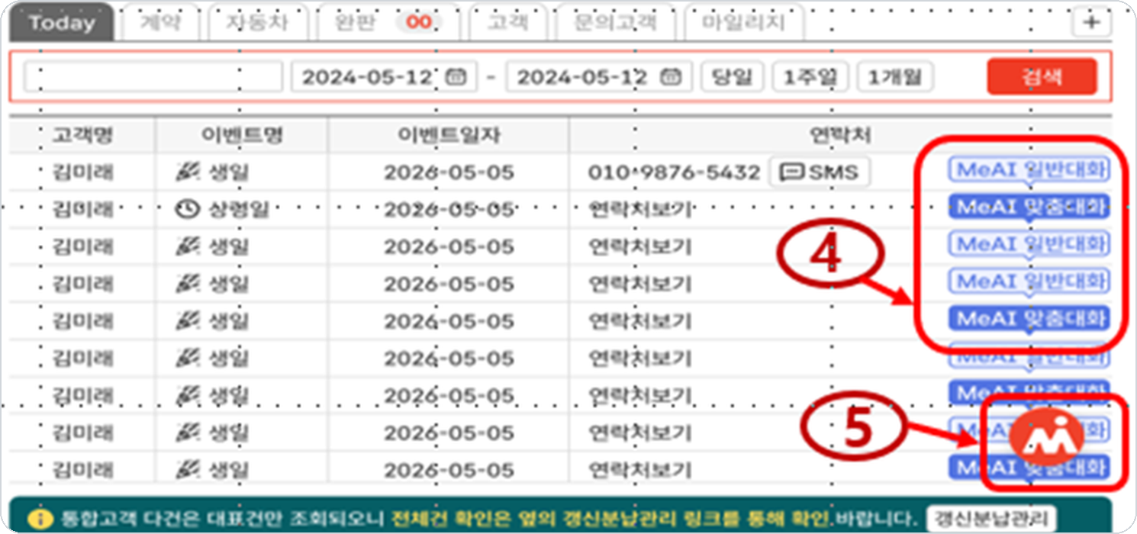
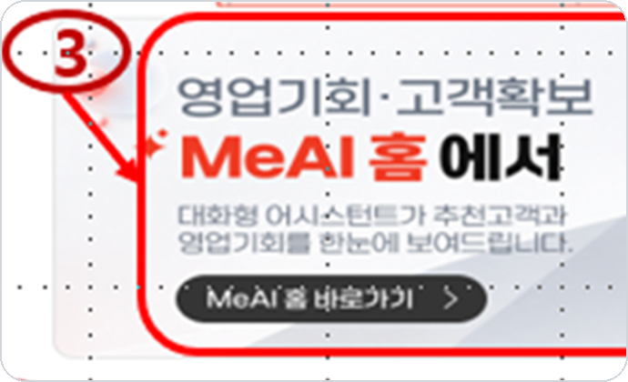
PART 2 · 새로 생긴 문 3개
새로 생긴 문 ③④⑤ 한눈에 보기
고객 목록에서 바로 대화를 시작하는 ④가 핵심
③ 롤링배너 → [MeAI 홈 바로가기]
④ CRM 리스트 [MeAI 일반대화] [MeAI 맞춤대화] · ⑤ 떠 있는 MeAI 버튼
④가 핵심인 이유 내 고객 생일·상령일 목록에서 바로 [MeAI 맞춤대화]를 눌러서 시작.
그 고객 대화가 한 번에 열림.
MeAI 활용 가이드북 · MeAI 홈 편
14

Slide 15
PART 2 · MeAI 홈 화면 구성
MeAI 홈 한 화면에 담길 오늘 연락할 고객
※ 이름과 숫자는 예시 · 업데이트 시각은 가림
6
1
인사 + 최근 업데이트
1
"OO님 안녕하세요" · 오른쪽 '최근 업데이트' = 데이터 기준 시각
2
2
대화 카드 두 장
일반대화는 바로 질문 창, 맞춤대화는 고객 검색 팝업이 먼저 뜸.
3
3
내 고객 숫자 4개
전체 · 맞춤대화 가능 · 동의 필요 · 상품제안 가능
4
4
오늘의 추천 고객
연락할 이유가 붙은 카드 3장 × 세트 3개. 화살표로 넘김.
5
범례
태그 색 · 동의 상태 · 고객 유형의 뜻.
6
오른쪽 위 스위치·버튼
[글씨 확대] ON/OFF · [고객 동의] · [게시판]
5
데이터와 추천 결과는 매일 새로 계산해 다음 날 반영.
MeAI 활용 가이드북 · MeAI 홈 편
15

Slide 16
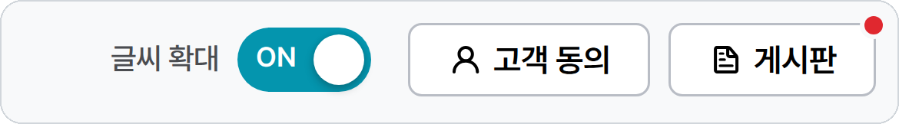
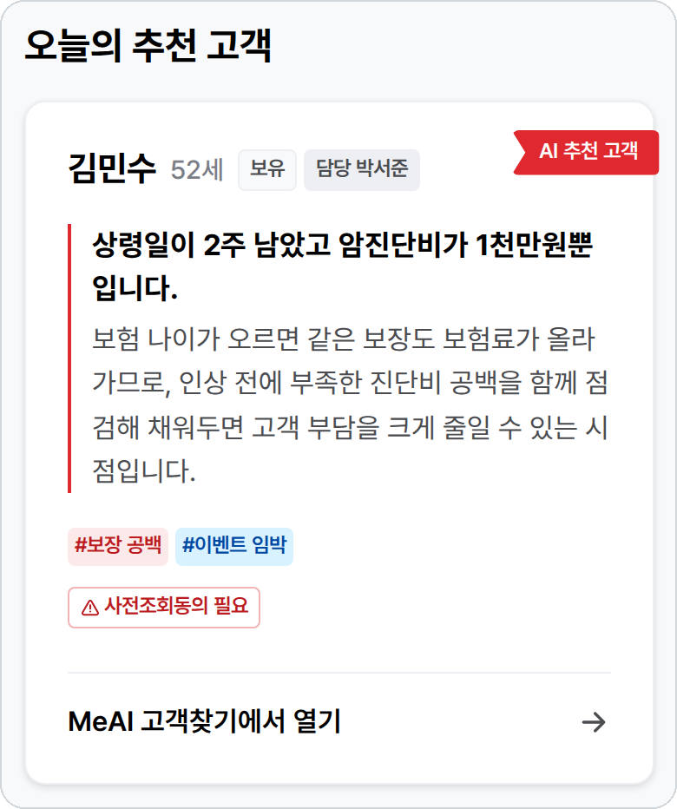
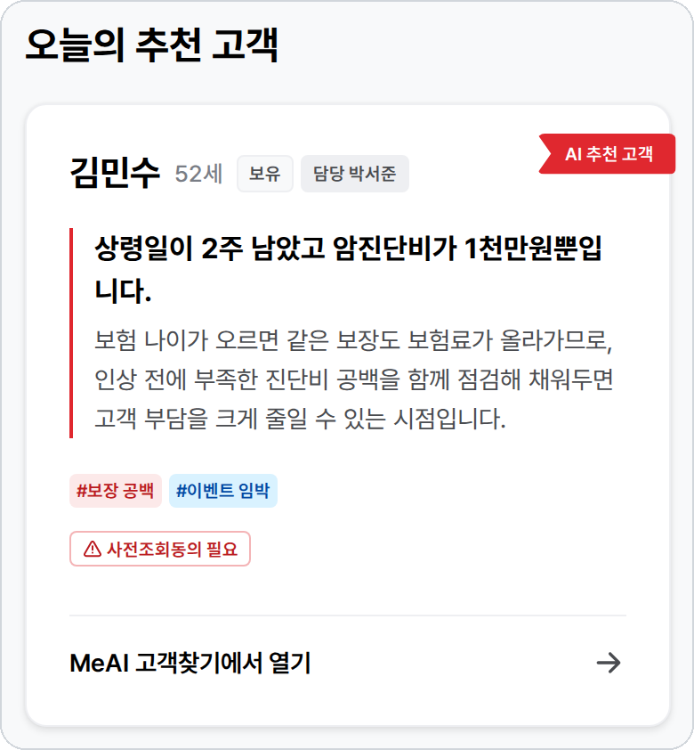
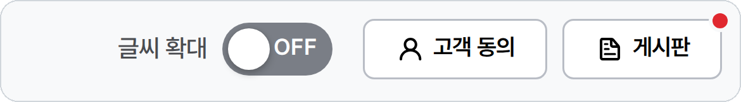
PART 2 · NEW 글씨 확대
NEW
글씨가 작으면, 오른쪽 위 스위치 하나로
MeAI 홈·고객찾기·게시판 오른쪽 위 [글씨 확대]. 기본은 ON.
ON · 기본 (글씨 한 단계 크게)
ON
OFF
OFF · 원래 크기
한 번만 바꾸면 끝 세 화면이 같이 바뀜.
이 PC에서는 다음에도 그대로 유지.
OFF는 언제? 한 화면에 더 많이 보고 싶을 때.
※ 이름과 숫자는 예시
MeAI 활용 가이드북 · MeAI 홈 편
16

Slide 17
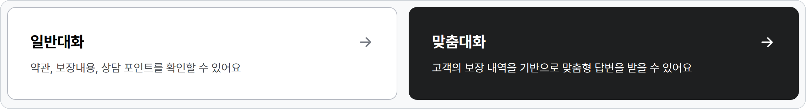
PART 2 · 대화 카드
어떤 대화를 시작할지 먼저 고르기
MeAI 홈에서 카드 하나만 누르면, 나머지는 MeAI가 준비
일반대화 · 왼쪽 카드
맞춤대화 · 오른쪽(검은) 카드
고객을 정하지 않은 질문
고객 한 명의 보장을 함께 보기
누르면 바로 질문 창이 열림.
상품·특약, 화법, 약관, 자사·타사 보장 비교까지.
누르면 고객 검색 팝업이 뜸.
이름을 고르면 그 고객 대화가 열림. (PART 3)
TIP 처음엔 일반대화로 감을 익히고, 내 고객을 만나기 전엔 꼭 맞춤대화.
MeAI 활용 가이드북 · MeAI 홈 편
17

Slide 18
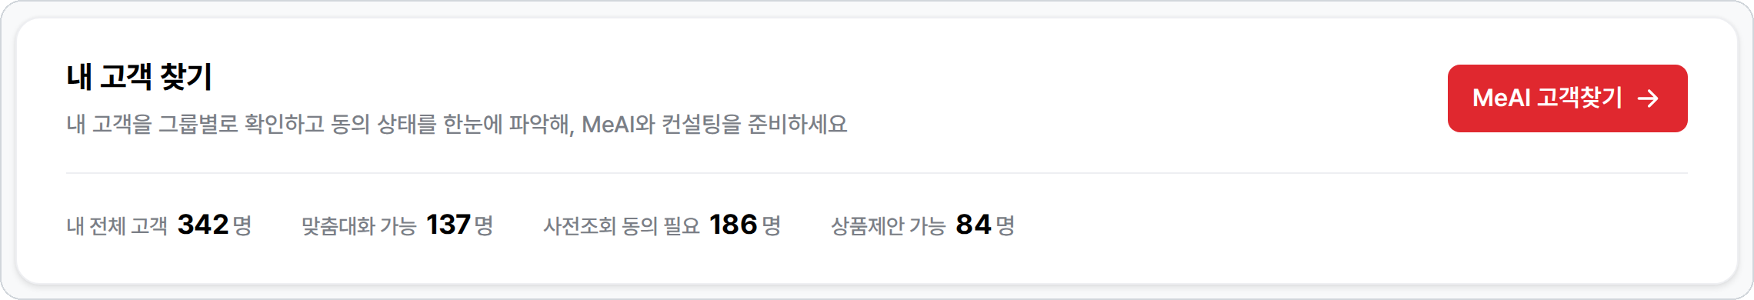
PART 2 · 내 고객 찾기
매일 아침, 숫자 4개만 훑어보기
이 숫자가 오늘 할 일의 크기
342명
137명
186명
84명
내 전체 고객
맞춤대화 가능
사전조회 동의 필요
상품제안 가능
보유·가망·이관을 모두 더한 수.
사전조회 동의일부터
90일이 지나지 않은 고객.
지금 바로 시작.
동의가 없거나 만료된 고객.
동의 알림톡부터 보낼 고객.
상품 소개에 동의한 고객.
"AI 추천 고객" 리본.
※ 숫자는 예시
[MeAI 고객찾기 →] 누른 뒤 화면은 PART 4
MeAI 활용 가이드북 · MeAI 홈 편
18

Slide 19
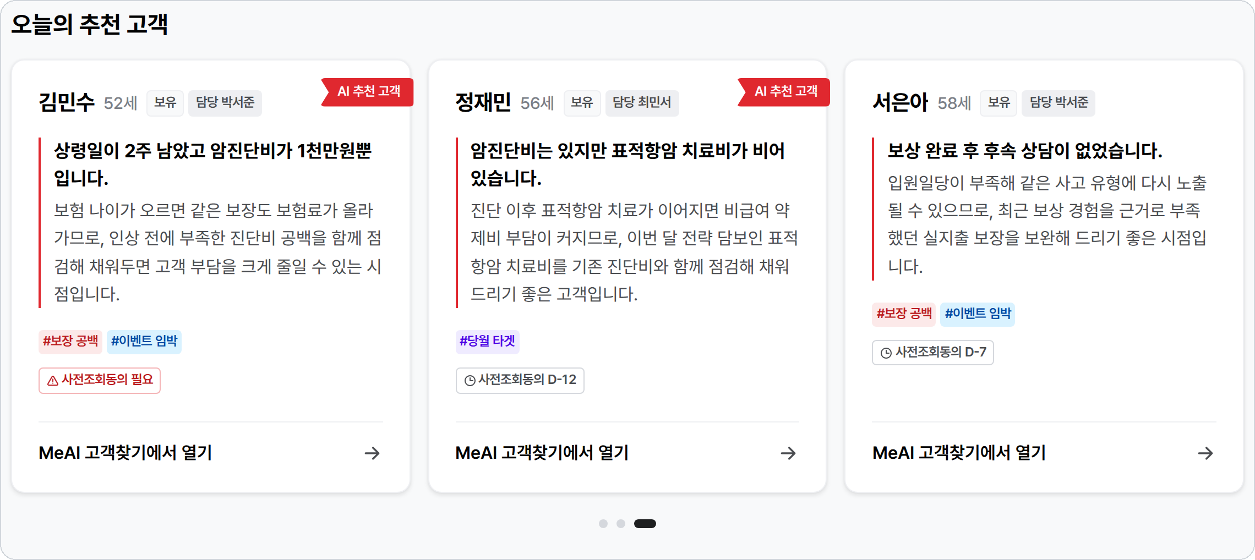
PART 2 · 오늘의 추천 고객
MeAI가 먼저 고른 오늘 연락할 고객
카드 3장 × 세트 3개 · 화살표로 다음 세트
※ 이름과 숫자는 예시
1
7
2
3
4
5
6
8
1
오늘의 추천 고객 구역
2
이름 · 나이 · 유형 · 담당
3
연락할 이유 + 근거
4
태그
5
사전조회동의 D-n / 필요
6
[MeAI 고객찾기에서 열기]
7
AI 추천 고객 리본
8
세트 위치
MeAI 활용 가이드북 · MeAI 홈 편
19

Slide 20
PART 2 · 추천 카드 읽는 법
카드 한 문장이 고객에게 건네는 명분
누구 · 왜 · 언제 · 다음이 카드 한 장에. 이유 문장을 내 말로 풀면 곧 첫 말.
1
이름 · 나이 · 유형 · 담당
1
2
유형은 보유·가망·이관 중 하나. 긴 이름은 줄여서 표시.
2
AI 추천 고객 리본
3
상품 소개에 동의한 고객. 상품 제안까지 가능.
3
연락할 이유
이름 아래 굵은 한 문장. "상령일이 2주 남았고 암진단비가 1천만원뿐입니다."
4
4
근거 설명
왜 지금 좋은 기회인지. 여기서 상담 방향이 정해짐.
5
태그
5
#이벤트 임박(파랑) #보장 공백(빨강) #당월 타겟(보라)
6
사전조회동의 필요 · D-n
6
'필요'면 알림톡으로 동의부터, D-n(남은 날)이 보이면 바로 시작.
7
[MeAI 고객찾기에서 열기]
7
한 번 누르면 고객찾기의 이 고객 카드로 바로 이동.
※ 이름과 숫자는 예시
MeAI 활용 가이드북 · MeAI 홈 편
20

Slide 21
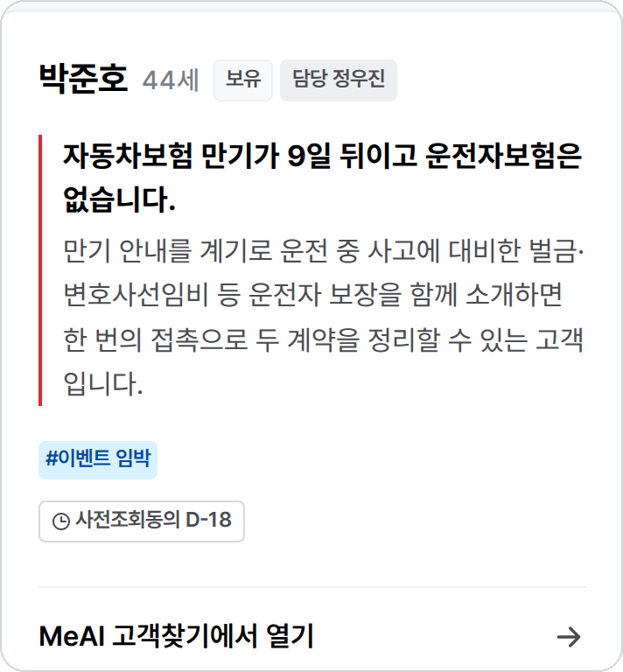
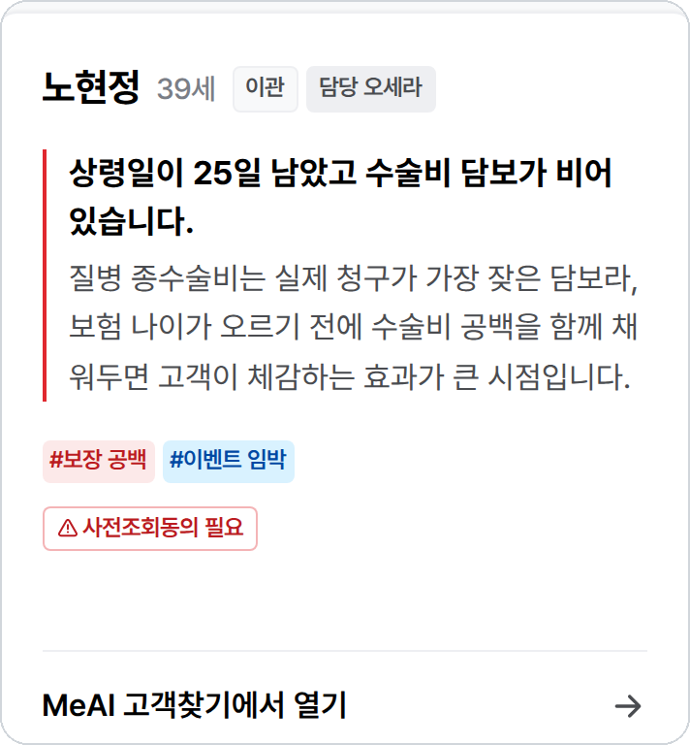
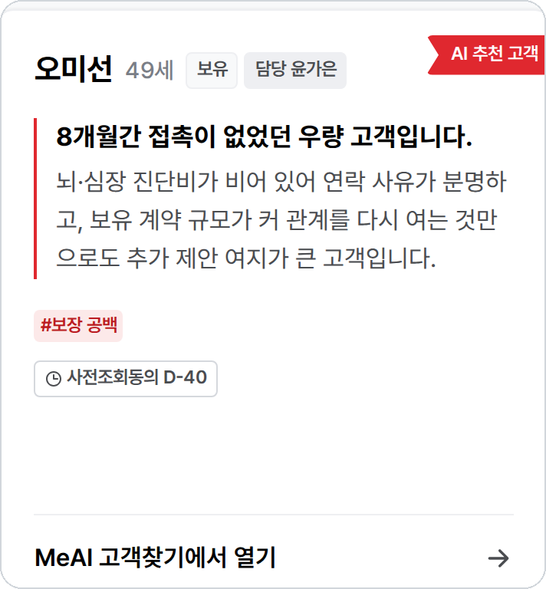
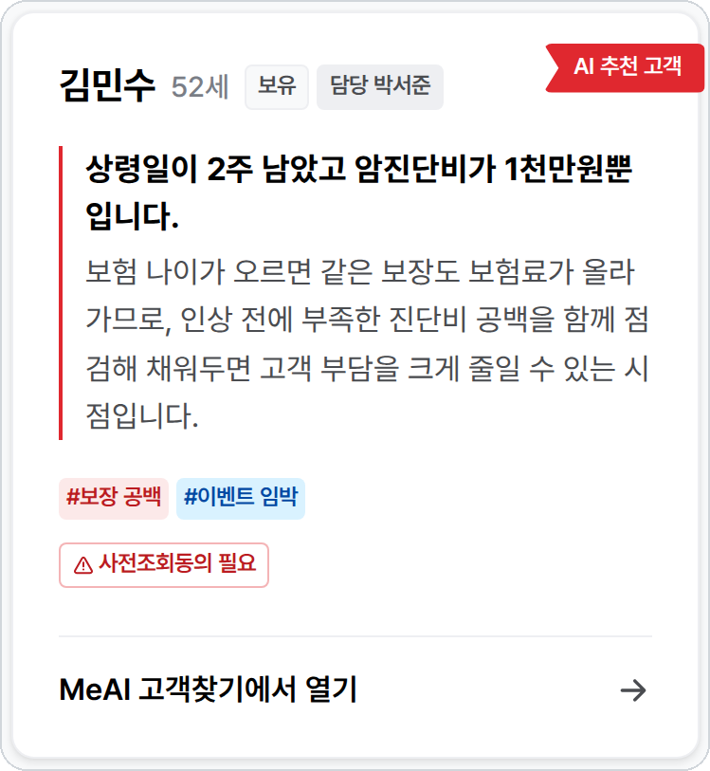
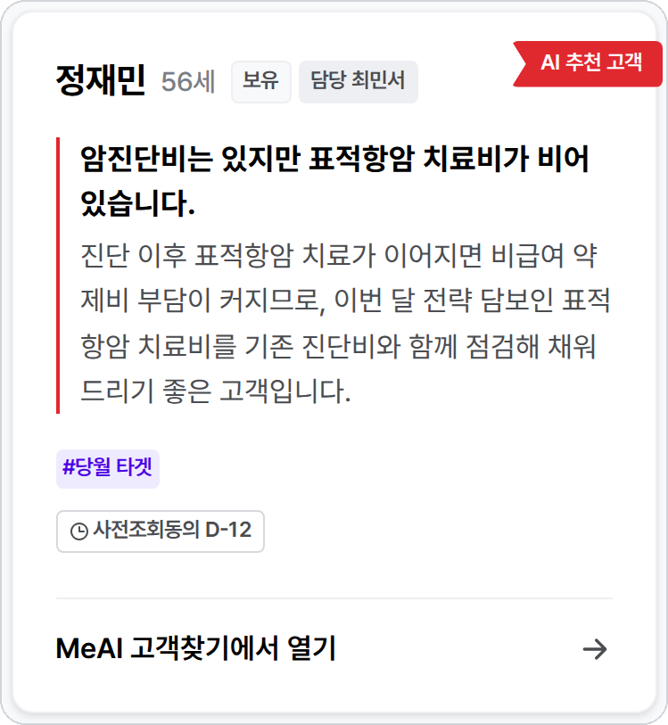
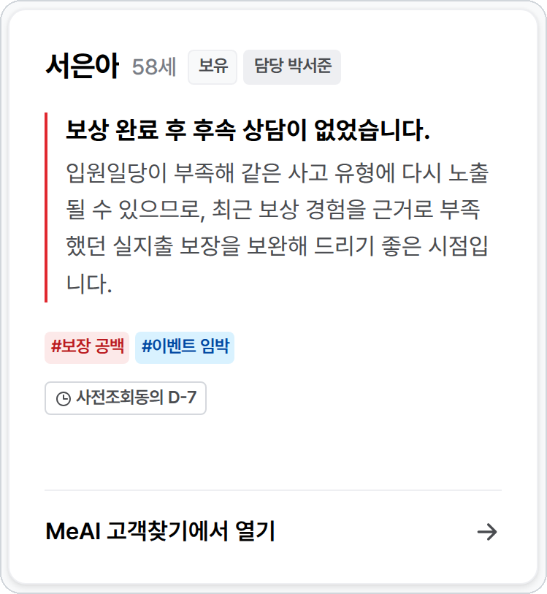
PART 2 · 추천 세트 3개
매일 새로 계산되는 카드 9장
9장
세트 2
카드 3장 × 세트 3개
화살표를 누를 때마다
다음 세트 3장이 나옴.
다음 날 반영
세트 3
고객 데이터와 추천 결과는
다음 날 MeAI 홈에 반영.
카드를 누르면 고객찾기의
그 고객으로 바로 이동.
※ 이름과 숫자는 예시 · 세트 1은 생략
MeAI 활용 가이드북 · MeAI 홈 편
21

Slide 22
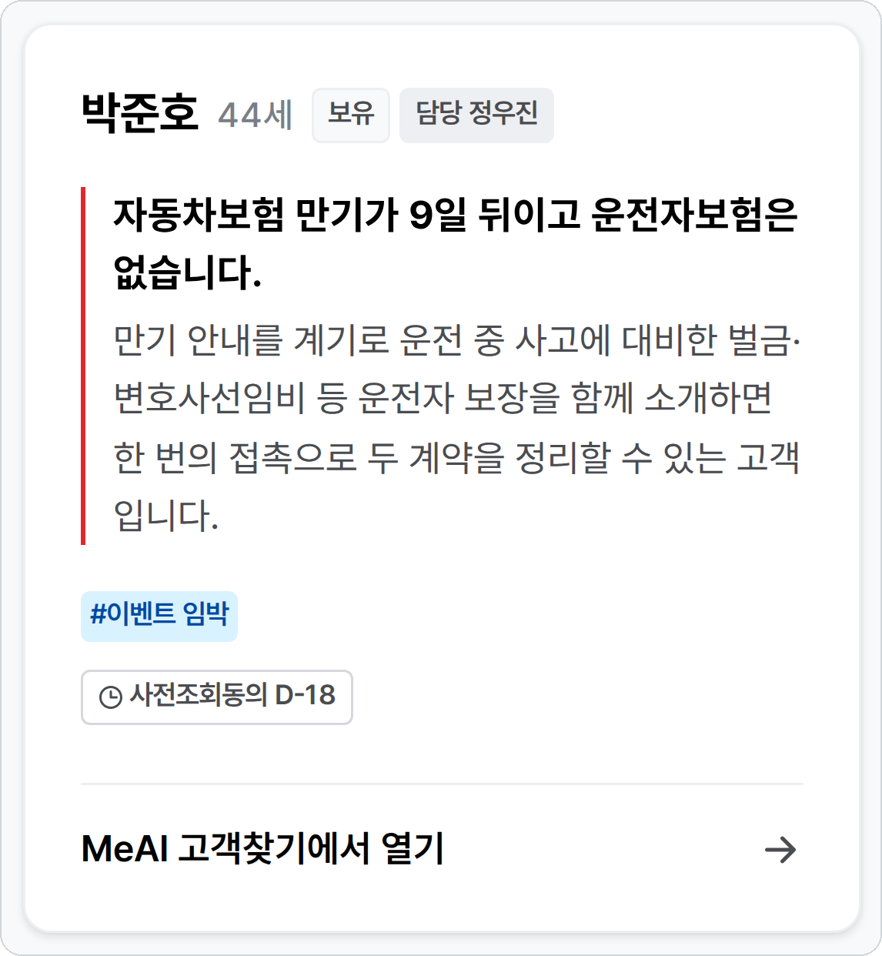
PART 2 · 추천 이유의 종류
MeAI가 고객을 추천하는 이유 세 갈래
카드 9장의 이유를 세 갈래로 나눔. 카드 태그와는 다른 분류.
일정형 · 이벤트
보장 공백형
관계형
오늘 연락
제안이 정해진 카드
만남의 명분
무엇을 보고 골랐나
무엇을 보고 골랐나
무엇을 보고 골랐나
동의 만료 · 만기 · 상령일
실손 · 수술비 · 진단비, 비어 있는 담보
CRM 상담 이력 · 접촉 공백
※ 이름과 문구는 예시 · 정재민 카드 태그는 #당월 타겟, 이유는 보장 공백 → 태그와 이유 갈래는 다른 분류
MeAI 활용 가이드북 · MeAI 홈 편
22

Slide 23
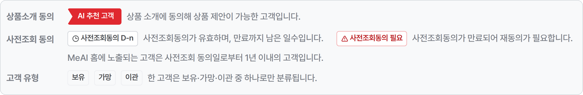
PART 2 · 범례
태그·동의·유형, 색으로 읽기
MeAI 홈 맨 아래 범례. 추천 카드 태그 3종은 아래에 따로 정리.
추천 카드 태그 3종
#보장 공백
#당월 타겟
#이벤트 임박
부족한 담보가 있음
이번 달 영업 목표 대상
만기·동의 만료·상령일이 코앞
고객찾기 그룹 태그는 PART 4
MeAI 활용 가이드북 · MeAI 홈 편
23

Slide 24
PART 2 · 길 안내
MeAI 홈에서 가는 곳, 다섯 군데
카드나 버튼을 한 번 누르면 이동. 돌아올 땐 어디서든 왼쪽 위 [MeAI 홈].
MeAI 고객찾기
[MeAI 고객찾기 →] 버튼 · 추천 카드
일반대화
그룹별 고객 목록과 다음 행동. (PART 4)
[일반대화] 카드
무엇이든 물어보는 창. 상품·약관·화법.
MeAI 홈
게시판
오른쪽 위 [게시판] 버튼
영업포탈 → MeAI
공지·이슈·기능안내. 빨간 점은 새 글. (PART 5)
맞춤대화
[맞춤대화] 카드 → 고객 검색 팝업
고객을 고르면 그 고객의 대화가 열림. (PART 3)
고객 동의
오른쪽 위 [고객 동의] 버튼
휴대폰 번호 → 동의 요청 알림톡. (PART 5)
MeAI 활용 가이드북 · MeAI 홈 편
24

Slide 25
03
PART 03
맞춤대화로 가는 두 길
고객 검색 팝업과 추천 카드
이름을 알면 검색 팝업, 고민이면 추천 카드.
이 파트에서 배우는 것
길 1 · 고객 검색 팝업
영업 사이클에서 이 파트
길 2 · 추천 카드 → 고객찾기
1 찾기
2 고르기
3 묻기
4 연락하기
D-n이면 바로, 회색이면 동의부터
MeAI 활용 가이드북 · MeAI 홈 편
25

Slide 26
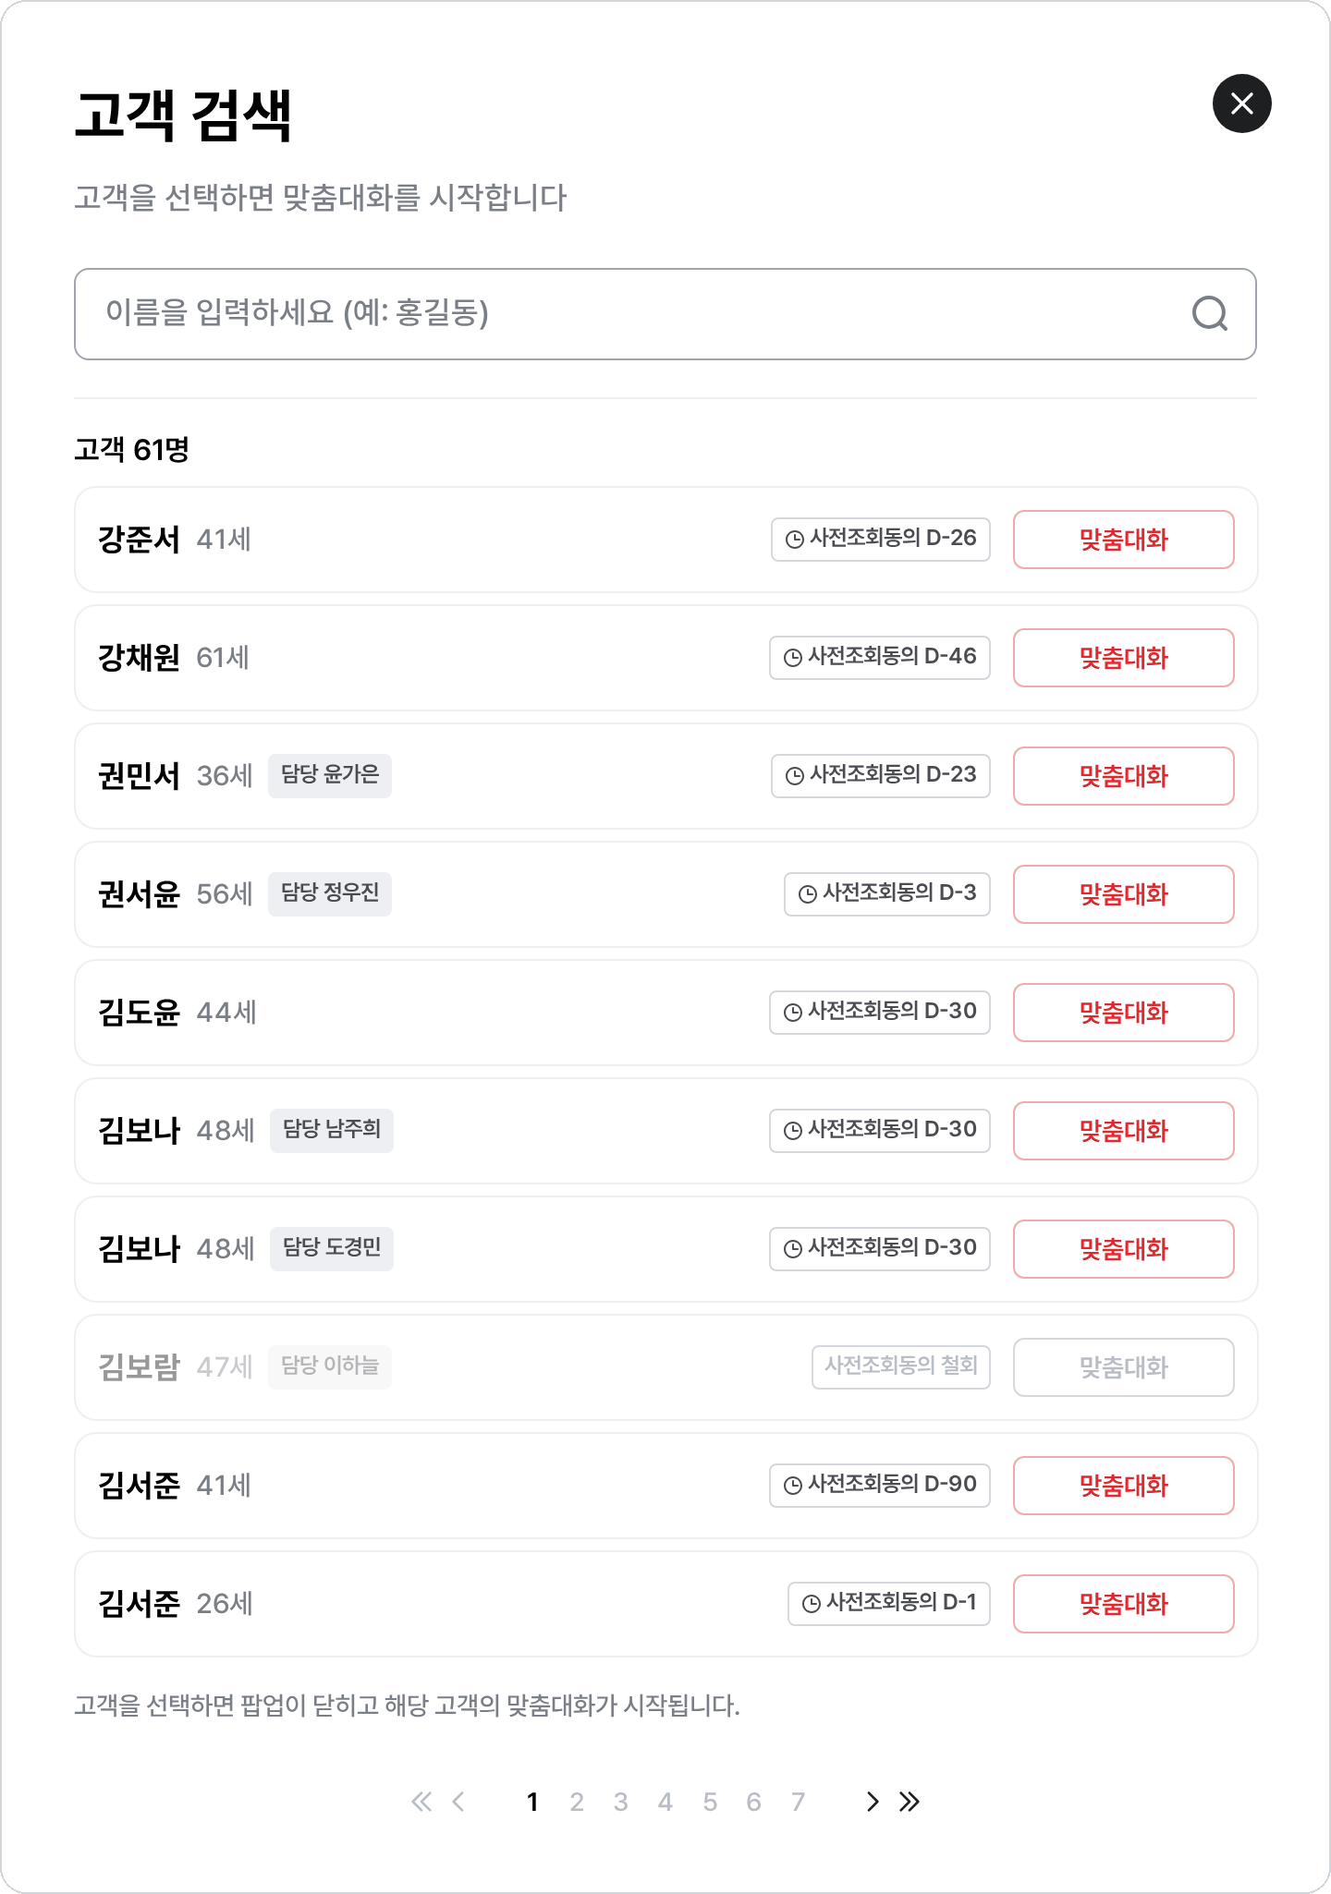
PART 3 · 길 1
이름을 알면, 고객 검색 팝업으로
MeAI 홈의 검은 맞춤대화 카드를 누르면 열림. 고객을 고르면 바로 시작.
1
7
1
고객 검색
"고객을 선택하면 맞춤대화를 시작합니다"
2
2
검색창
3
5
한 글자만 넣어도 검색됨. 담당자 이름으로도 검색 가능.
4
3
고객 61명
사전조회 동의가 유효한 고객만 · 가나다순.
4
사전조회동의 D-n
90일 만료까지 남은 날. 오늘 철회한 고객은 회색.
5
[맞춤대화] 버튼
누르면 팝업이 닫히고 그 고객의 맞춤대화 시작.
6
페이지
한 쪽에 10명. 이름으로 찾으면 넘길 일이 거의 없음.
7
닫기(X)
6
MeAI 홈으로 이동. 검색어는 지워짐.
MeAI 활용 가이드북 · MeAI 홈 편
26

Slide 27
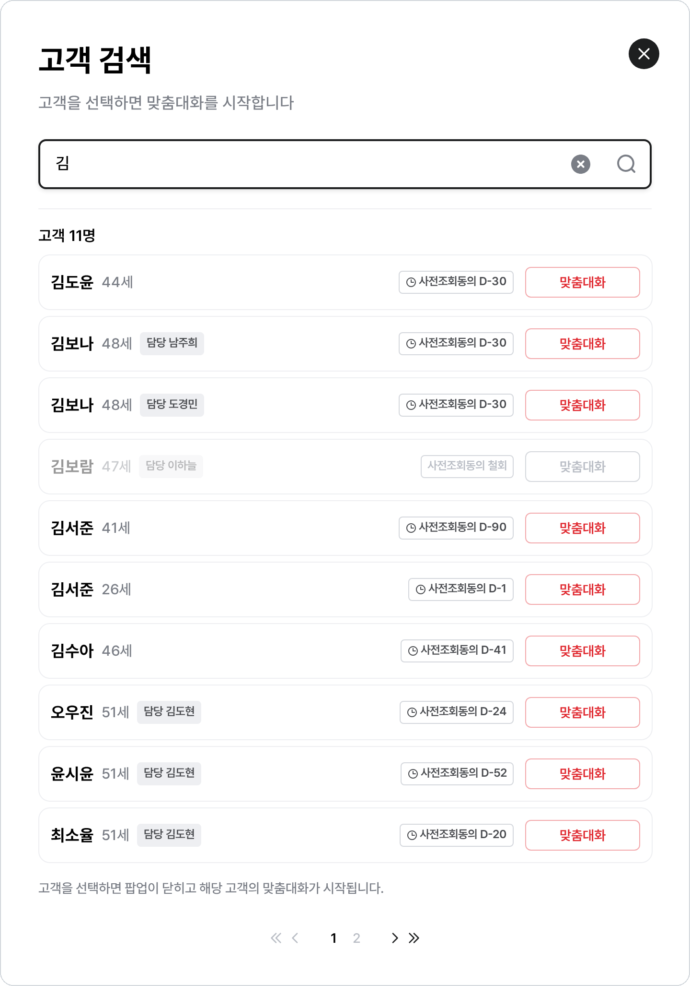
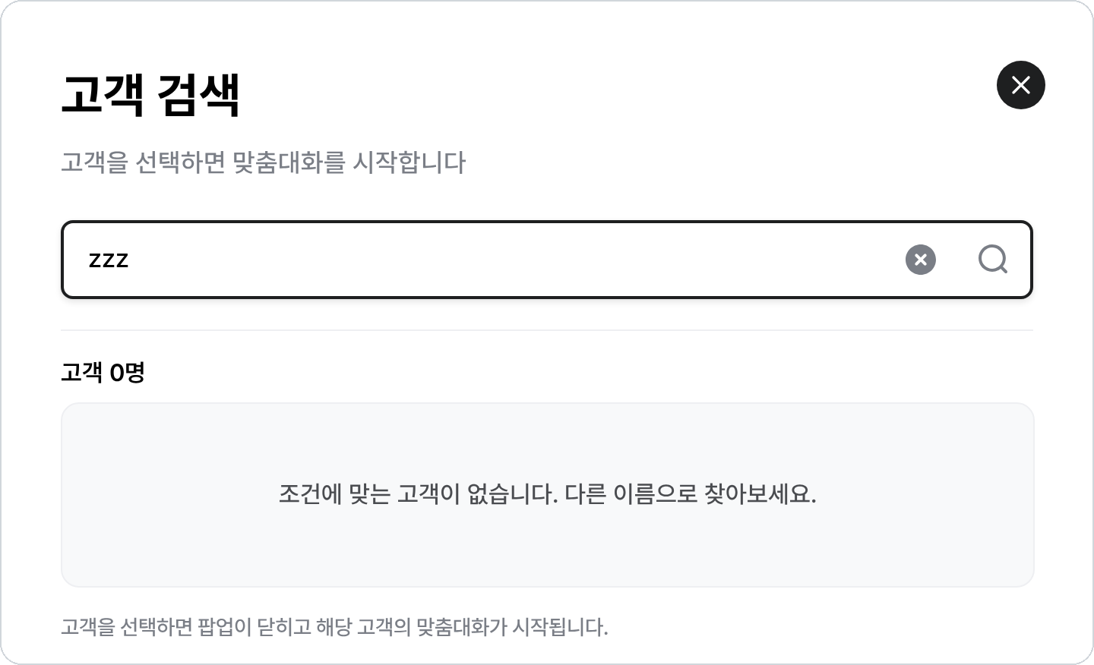
PART 3 · 이름으로 찾기
한 글자만 넣어도 좁혀지는 목록
성만 알아도 검색 가능. 담당자 이름으로도 검색.
1
한 글자부터
"김"만 넣어도 김씨 고객이 모두 보임. 입력하는 즉시 걸러짐.
1
이름이 같아도
2
나이·담당자가 함께 보여 구분 가능.
2
3
결과가 없으면
"조건에 맞는 고객이 없습니다."
등록·동의 여부부터 확인.
3
"김" 입력 → 김씨 고객 + 담당자 김OO
없는 이름 → "조건에 맞는 고객이 없습니다"
MeAI 활용 가이드북 · MeAI 홈 편
27

Slide 28
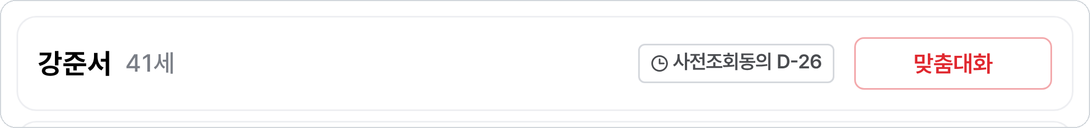
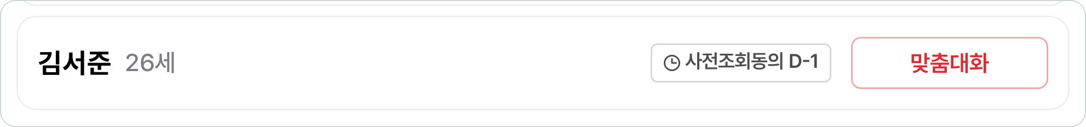
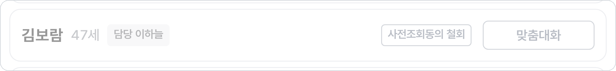
PART 3 · 동의 상태
D-n이면 바로, 회색이면 동의부터
만료된 고객은 목록에 없고, 오늘 철회한 고객은 회색.
동의가 먼저인 이유
맞춤대화는 보장 내역을 읽고 답변.
동의일부터 90일 동안
MeAI 맞춤대화 가능.
동의하면 15분 안팎으로 반영
(게시판 공지)
동의 유효 · D-26 · [맞춤대화] 활성
만료 하루 전 · D-1 · 아직 시작 가능
현장 화법
"보장을 정확히 보고
말씀드리려면 동의가 필요해요.
알림톡으로 금방 끝나요."
오늘 철회 · 회색 · 정보를 볼 수 없음 · [맞춤대화] 비활성
동의 다시 받기 만료 전이면 고객찾기 [사전동의 만료] 그룹에서 미리 챙기기.
만료됐으면 고객찾기 [사전조회동의 요청하기] 또는 MeAI 홈 [고객 동의]로 다시 발송.
MeAI 활용 가이드북 · MeAI 홈 편
28

Slide 29
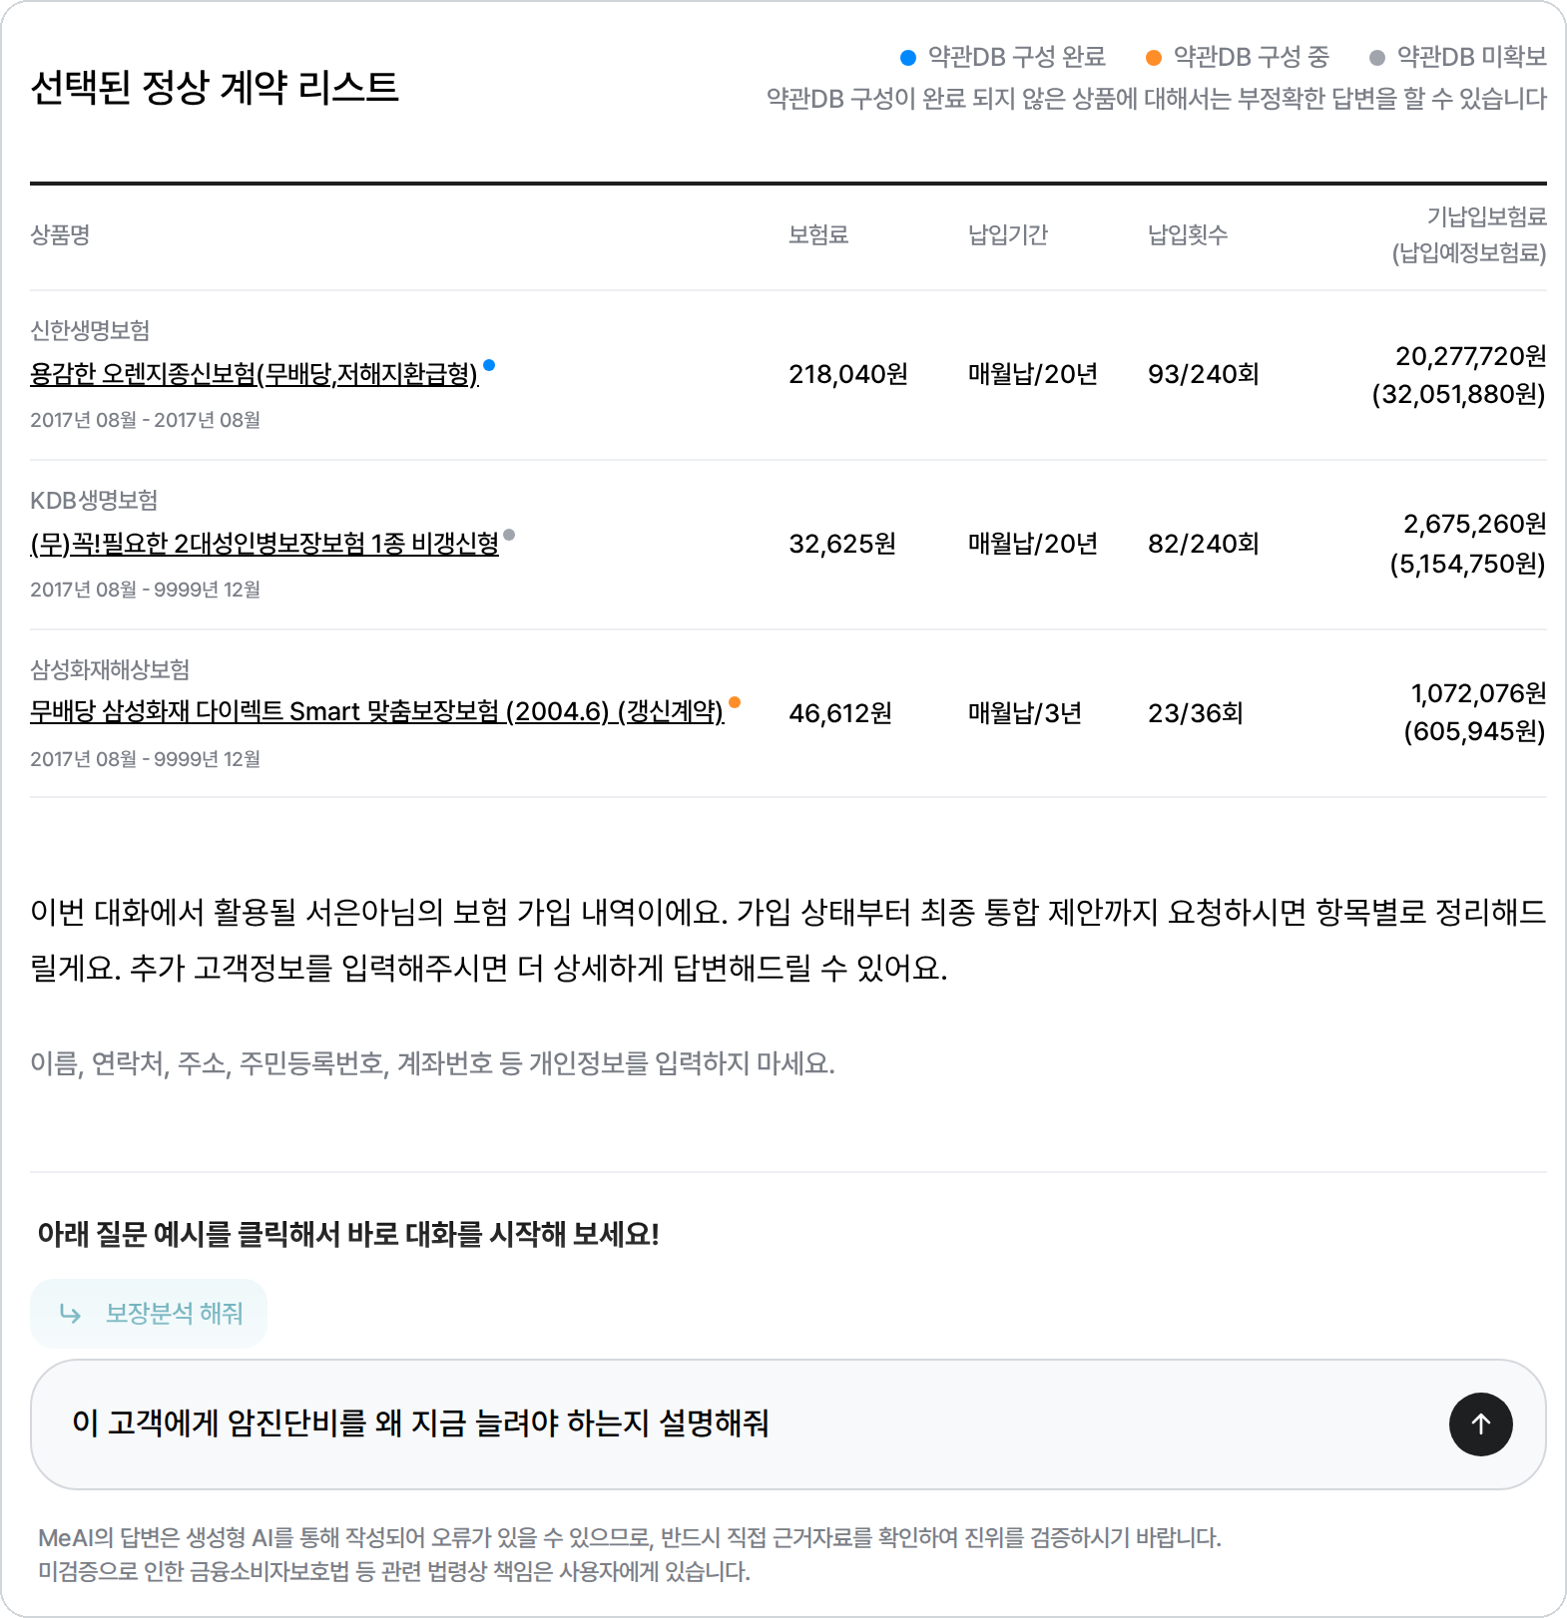
PART 3 · 길 2
고민이면 추천 카드, 클릭 두 번
카드에서 한 번, 추천 질문에서 한 번. 고객과 질문이 정해진 채로 맞춤대화 시작.
※ 화면 속 이름·질문 문장은 예시
›
›
클릭 2
›
클릭 1
질문이 채워짐
1
MeAI 홈 · 추천 카드
2
고객찾기 · 펼친 카드
3
고객찾기 · 맞춤대화 질문
4
맞춤대화 · 질문까지 준비
카드 맨 아래 버튼
[MeAI 고객찾기에서 열기] 누르기.
이유·태그와 한눈에 보기 6칸 훑어보기.
오른쪽의 빨간 맞춤대화 질문 누르기.
질문 없이 열 땐 아래 빨간 버튼.
서은아님 맞춤대화가 열리고, 입력창에 질문이 채워져 있음. 보내기만 누르면 끝.
두 길의 차이 길 1은 연락할 고객이 이미 정해진 날, 길 2는 "오늘 누구에게 연락할까?"가 고민인 날. 둘 다 그 고객의 맞춤대화로 이어짐.
MeAI 활용 가이드북 · MeAI 홈 편
29

Slide 30
04
PART 04
고객찾기
MeAI가 그룹으로 묶어 둔 내 고객
"암진단비 부족 35명", 그룹을 누르면 그 고객만 모아 보기
이 파트에서 배우는 것
왼쪽에서 오른쪽으로 읽는 3단 화면
영업 사이클에서 이 파트
그룹 14개와 설명 문구
1 찾기
2 고르기
3 묻기
4 연락하기
고객 카드 · 한눈에 보기 6칸
동의별 다음 행동 · 검색
MeAI 활용 가이드북 · MeAI 홈 편
30

Slide 31
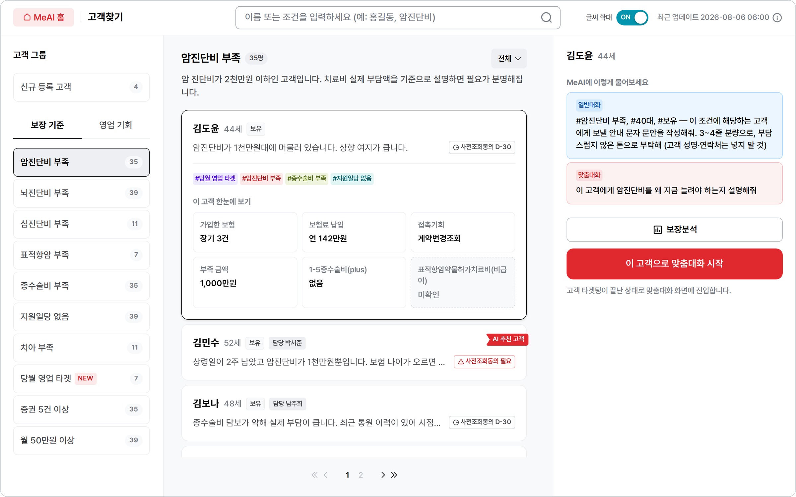
PART 4 · 화면 구성
고객찾기는 왼쪽에서 오른쪽으로
고르고 → 펼쳐 보고 → MeAI 대화하고
8
1
고객 그룹
1
9
연락할 이유별로 묶인 그룹
3
2
탭 전환
6
보장 기준 10개 · 영업 기회 3개
2
4
3
그룹 설명
묶인 이유 한 줄 · [전체] 필터
4
펼친 카드
이유 · 태그 · 한눈에 보기 6칸
7
5
접힌 카드
누르면 펼쳐지고 오른쪽 패널도 바뀜
6
추천 질문
일반대화용 · 맞춤대화용
5
7
다음 버튼
[보장분석] · [맞춤대화 시작]
8
검색창
이름·조건으로 검색
9
[글씨 확대]
기본 ON, 끄면 원래 크기
MeAI 활용 가이드북 · MeAI 홈 편
31

Slide 32
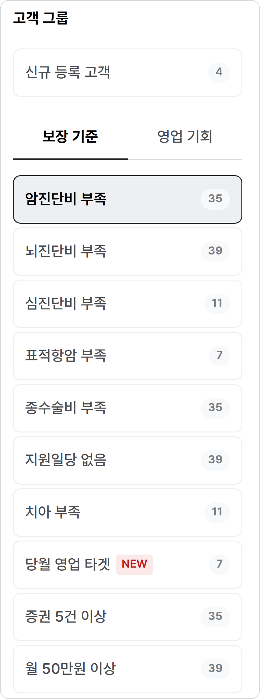
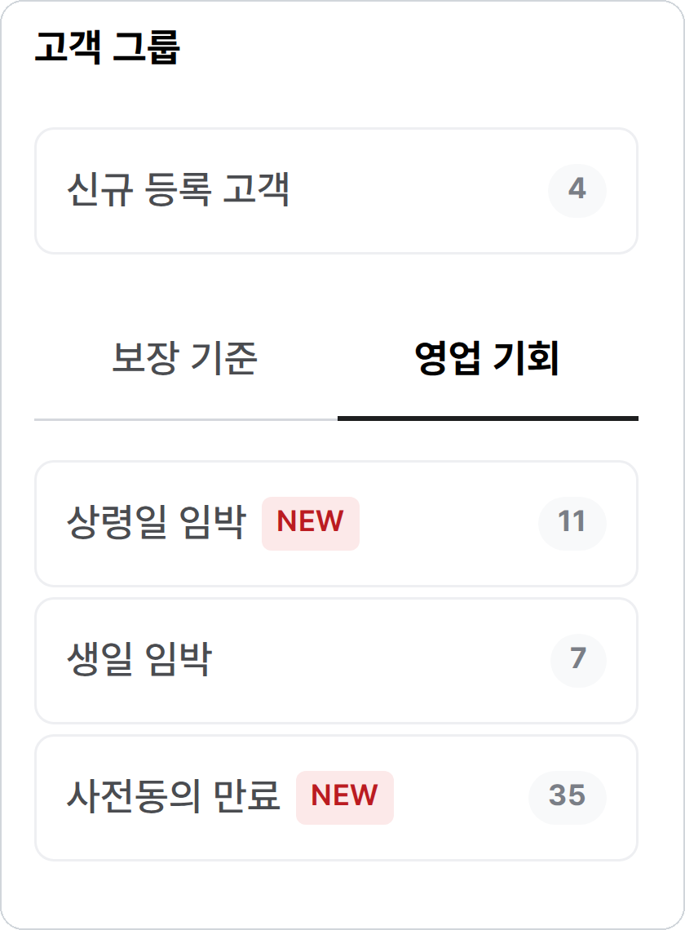
PART 4 · 고객 그룹
그룹 이름이 곧 연락 이유
보장 기준 10개 · 영업 기회 3개 · 신규 등록. 인원은 예시
그룹 | 누가 들어오나 | 우선순위
신규 등록 고객 | 아직 분류 전인 신규 고객 · 다음 날 반영 | -
암·뇌·심진단비 부족 | 진단비 2천만원 이하 | 3
표적항암 · 종수술비 부족 | 표적항암 5천만원 이하 · 종수술비 없음 | 3
지원일당 없음 · 치아 부족 | 간병인지원 입원일당 · 치아보철 없음 | 3
당월 영업 타겟 NEW | 당월 회사 전략 담보 대상 | 1 (최상)
증권 5건 이상 · 월 50만원 이상 | 증권이 많거나 보험료가 큰 우량 고객 | 2
상령일 임박 NEW · 생일 임박 | 30일 안에 보험 나이가 오름 · 곧 생일 | 2
사전동의 만료 NEW | 만료 임박 · 재동의 대상 | 2
영업 기회 탭
태그 색은 36쪽 참고
한 고객이 여러 그룹에 들 수 있음
보장 기준 탭
MeAI 활용 가이드북 · MeAI 홈 편
32

Slide 33
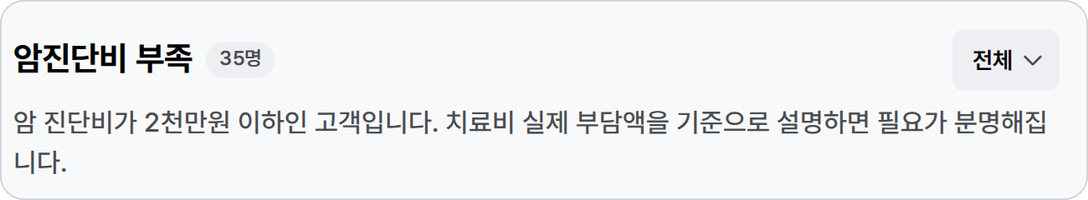
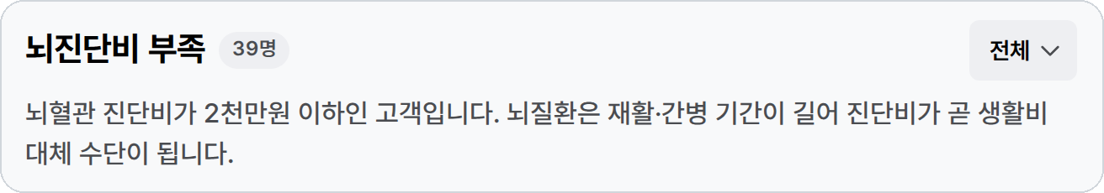
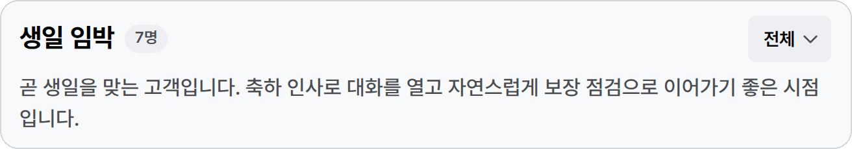
PART 4 · 그룹 설명
그룹 설명 한 줄이 곧 상담 화법
그룹을 누르면 설명이 생성. 앞은 그룹 기준, 뒤는 고객 맞춤 화법
1
1
그룹 이름 · 인원
"암진단비 부족 35명" · [전체]로 동의 고객만 골라 보기
2
2
설명 한 줄
앞은 묶인 기준, 뒤는 말할 방향(화법)
3
그대로 첫 말로
"재활·간병 기간이 길어 진단비가 곧 생활비예요."
3
4
생일 임박이면
축하 인사로 열고, MeAI 맞춤대화 보장 점검
5
문자 초안은 MeAI에게
4
오른쪽 일반대화 추천 질문을 누르면
이 그룹에 보낼 안내 문자 초안이 완성(PART 8)
MeAI 활용 가이드북 · MeAI 홈 편
33

Slide 34
PART 4 · 그룹 설명 문구 모음
그룹별 한 줄 화법 모음
화면 설명 문구에서 기준 문장 뒤의 화법만 모음
그룹 | 화면의 화법 문장 (그대로)
암진단비 부족 | 치료비 실제 부담액을 기준으로 설명하면 필요가 분명해집니다.
뇌진단비 부족 | 뇌질환은 재활·간병 기간이 길어 진단비가 곧 생활비 대체 수단이 됩니다.
심진단비 부족 | 심장질환은 시술 반복과 재발이 잦아 한 번의 진단비로는 부족합니다.
표적항암 부족 | 표적·면역 항암은 회차당 비용이 커서 별도 특약 없이는 감당이 어렵습니다.
종수술비 부족 | 수술은 암보다 발생 빈도가 높아 실제 청구가 가장 많이 일어나는 담보입니다.
지원일당 없음 | 간병비는 하루 단위로 나가는 실지출이라 일당이 없으면 부담이 그대로 남습니다.
치아 부족 | 임플란트·브릿지는 실손으로 보장되지 않아 전액 본인 부담입니다.
당월 영업 타겟 | 이번 달 안에 우선 접촉하는 것이 유리합니다.
증권 5건 이상 | 보험에 대한 관심과 니즈가 높은 고객입니다.
월 50만원 이상 | 납입 규모가 큰 편이므로 보험료 대비 보장 수준을 점검할 대상입니다.
상령일 임박 | 같은 보장을 더 싸게 준비할 수 있는 마지막 구간입니다.
생일 임박 | 축하 인사로 대화를 열고 자연스럽게 보장 점검으로 이어가기 좋은 시점입니다.
사전동의 만료 | 만료 전에 재동의를 받아야 이후에도 안내와 연락을 이어갈 수 있습니다.
신규 등록 고객 | 상세 정보는 익일 반영됩니다.
MeAI 활용 가이드북 · MeAI 홈 편
34

Slide 35
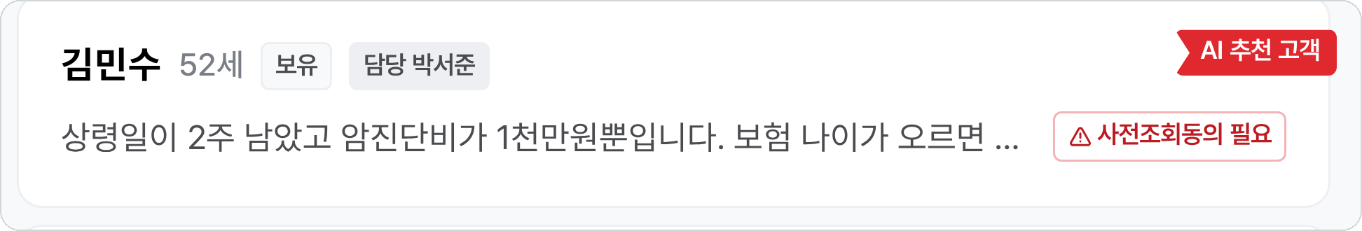
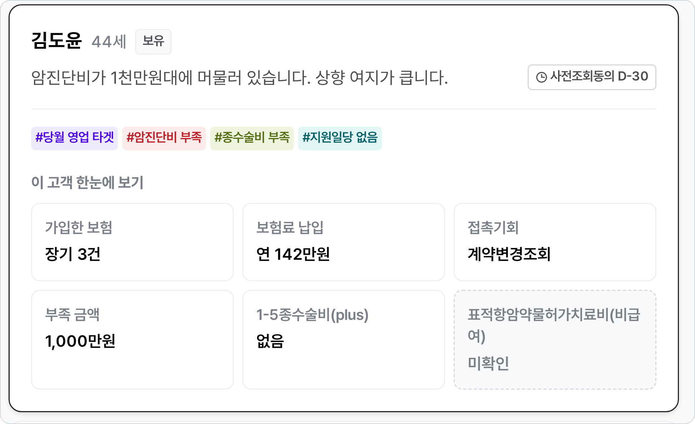
PART 4 · 고객 카드
카드를 누르면 펼쳐지는 여섯 칸
1
이름 · 나이 · 유형
담당자가 다르면 "담당 OOO" 표시
2
이유 한 문장
접힌 카드 · AI 추천 고객 리본
"암진단비가 1천만원대에 머물러 있습니다."
1
3
사전조회동의 D-n
2
3
동의 만료(90일)까지 남은 날. 만료면 "필요", 철회면 "철회"
4
4
태그 (우선순위 순)
5
보라 = 당월 타겟. 부족 그룹은 그룹마다 색이 다름
5
이 고객 한눈에 보기
6
여섯 칸 자세한 설명은 37쪽
6
점선 칸 · 미확인
자료가 없으면 "미확인". 추정하지 않음
MeAI 활용 가이드북 · MeAI 홈 편
35

Slide 36
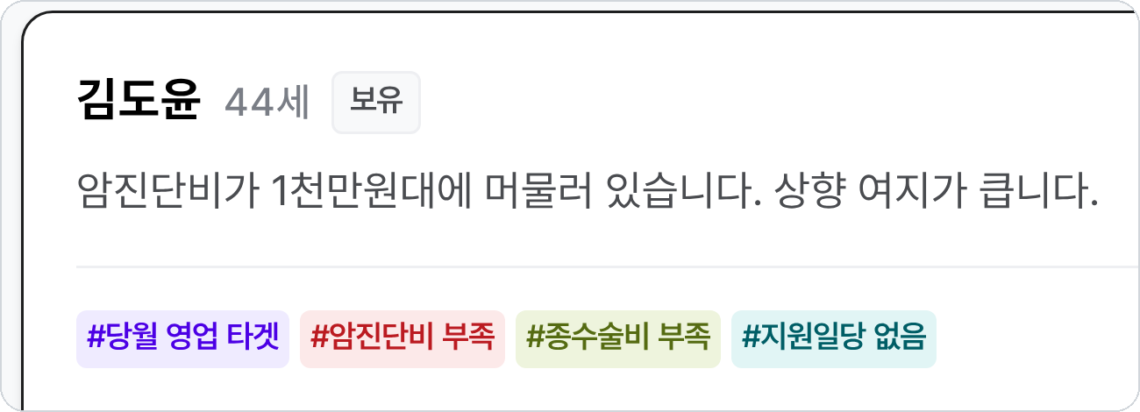













PART 4 · NEW 태그 색
NEW
부족 태그는 이제 색으로 구분
부족 그룹 7개가 저마다 다른 색. 여러 개 붙어도 한눈에 구분
부족 그룹 · 색 7가지
우선순위 3
고객 카드에는 우선순위 순서대로 표시
당월 영업 타겟
증권 · 납입
날짜 임박
우선순위 1
우선순위 2
우선순위 2
우선순위 1
우선순위 2
우선순위 3
보라
파랑 · 주황
색 7가지
이번 달 목표
우량 · 날짜 임박
부족한 보장
MeAI 활용 가이드북 · MeAI 홈 편
36

Slide 37
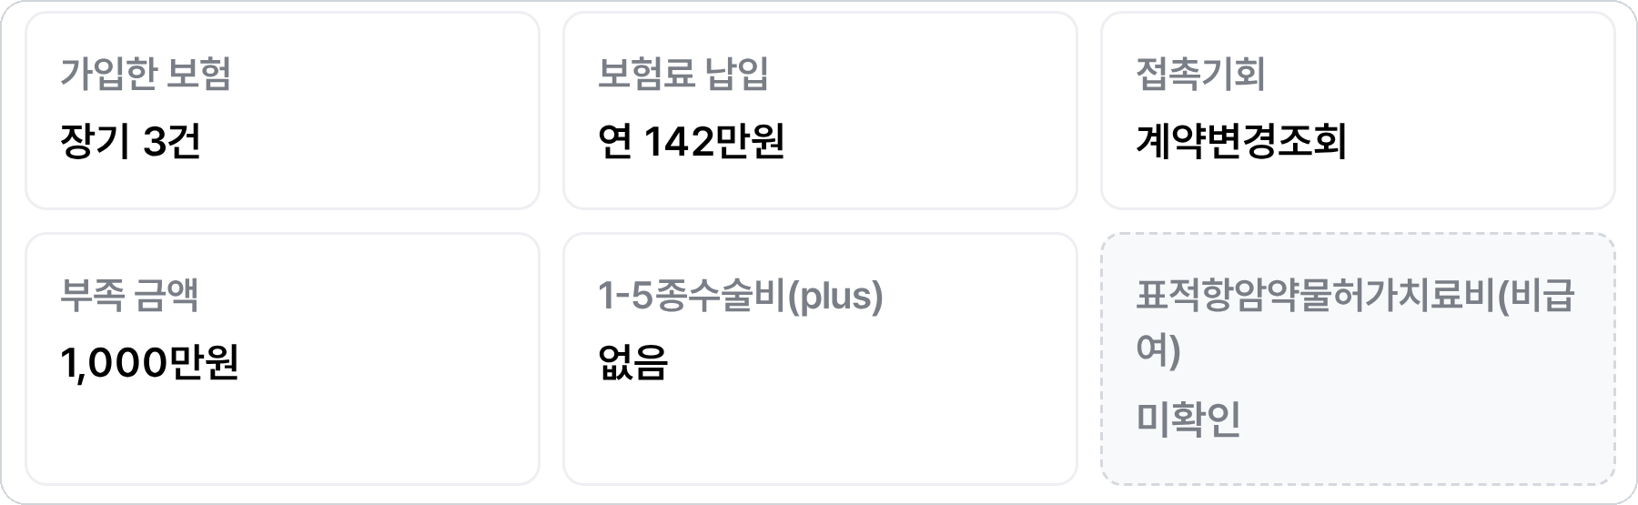
PART 4 · 이 고객 한눈에 보기
여섯 칸으로 보는 이 고객의 상황
숫자는 예시
가입한 보험
보험료 납입
접촉기회
보유 계약 수. "지금 세 건 갖고 계세요"로 대화 시작
연간 납입액. 예산 감각을 잡는 기준
최근 고객 행동. 계약변경조회는 관심 신호
부족 금액
1-5종수술비(plus)
표적항암약물허가치료비(비급여)
권장 기준 대비 부족한 진단비. 이 금액이 곧 제안 크기
수술 담보 유무. "없음"이 곧 제안 포인트
자료가 없으면 미확인. 보장분석에서 확인
MeAI 활용 가이드북 · MeAI 홈 편
37

Slide 38
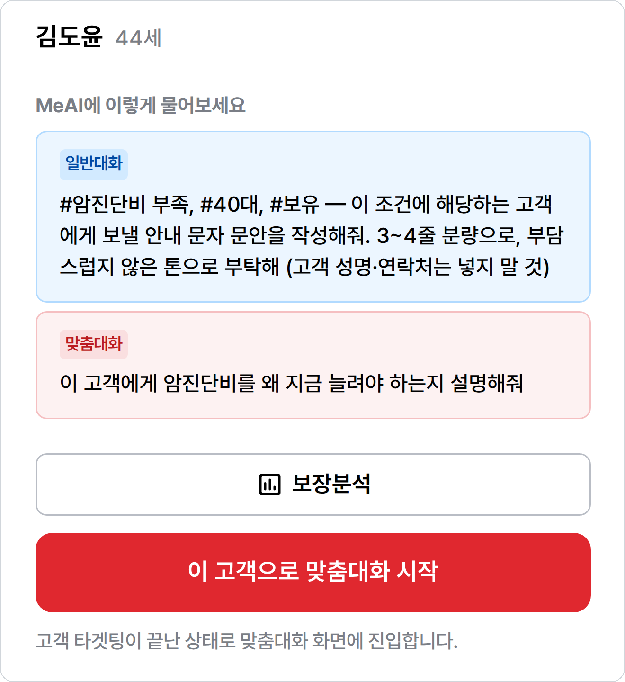
PART 4 · 다음 행동
오른쪽 패널에서 고르는 다음 행동
1
1
선택한 고객
카드를 바꾸면 패널도 바뀜
2
일반대화용 추천 질문
2
그룹 조건에 맞는 안내 문자 문안 요청
3
맞춤대화용 추천 질문
누르면 질문이 채워진 채로 이 고객의 맞춤대화 시작
3
4
[보장분석]
영업포탈의 이 고객 보장분석 화면으로 이동
5
[이 고객으로 맞춤대화 시작]
4
고객을 고른 상태로 맞춤대화 시작.
동의가 필요한 고객은 이 자리에 [사전조회동의 요청하기]
5
6
안내 문구
6
고객을 다시 찾을 필요가 없다는 뜻
MeAI 활용 가이드북 · MeAI 홈 편
38

Slide 39
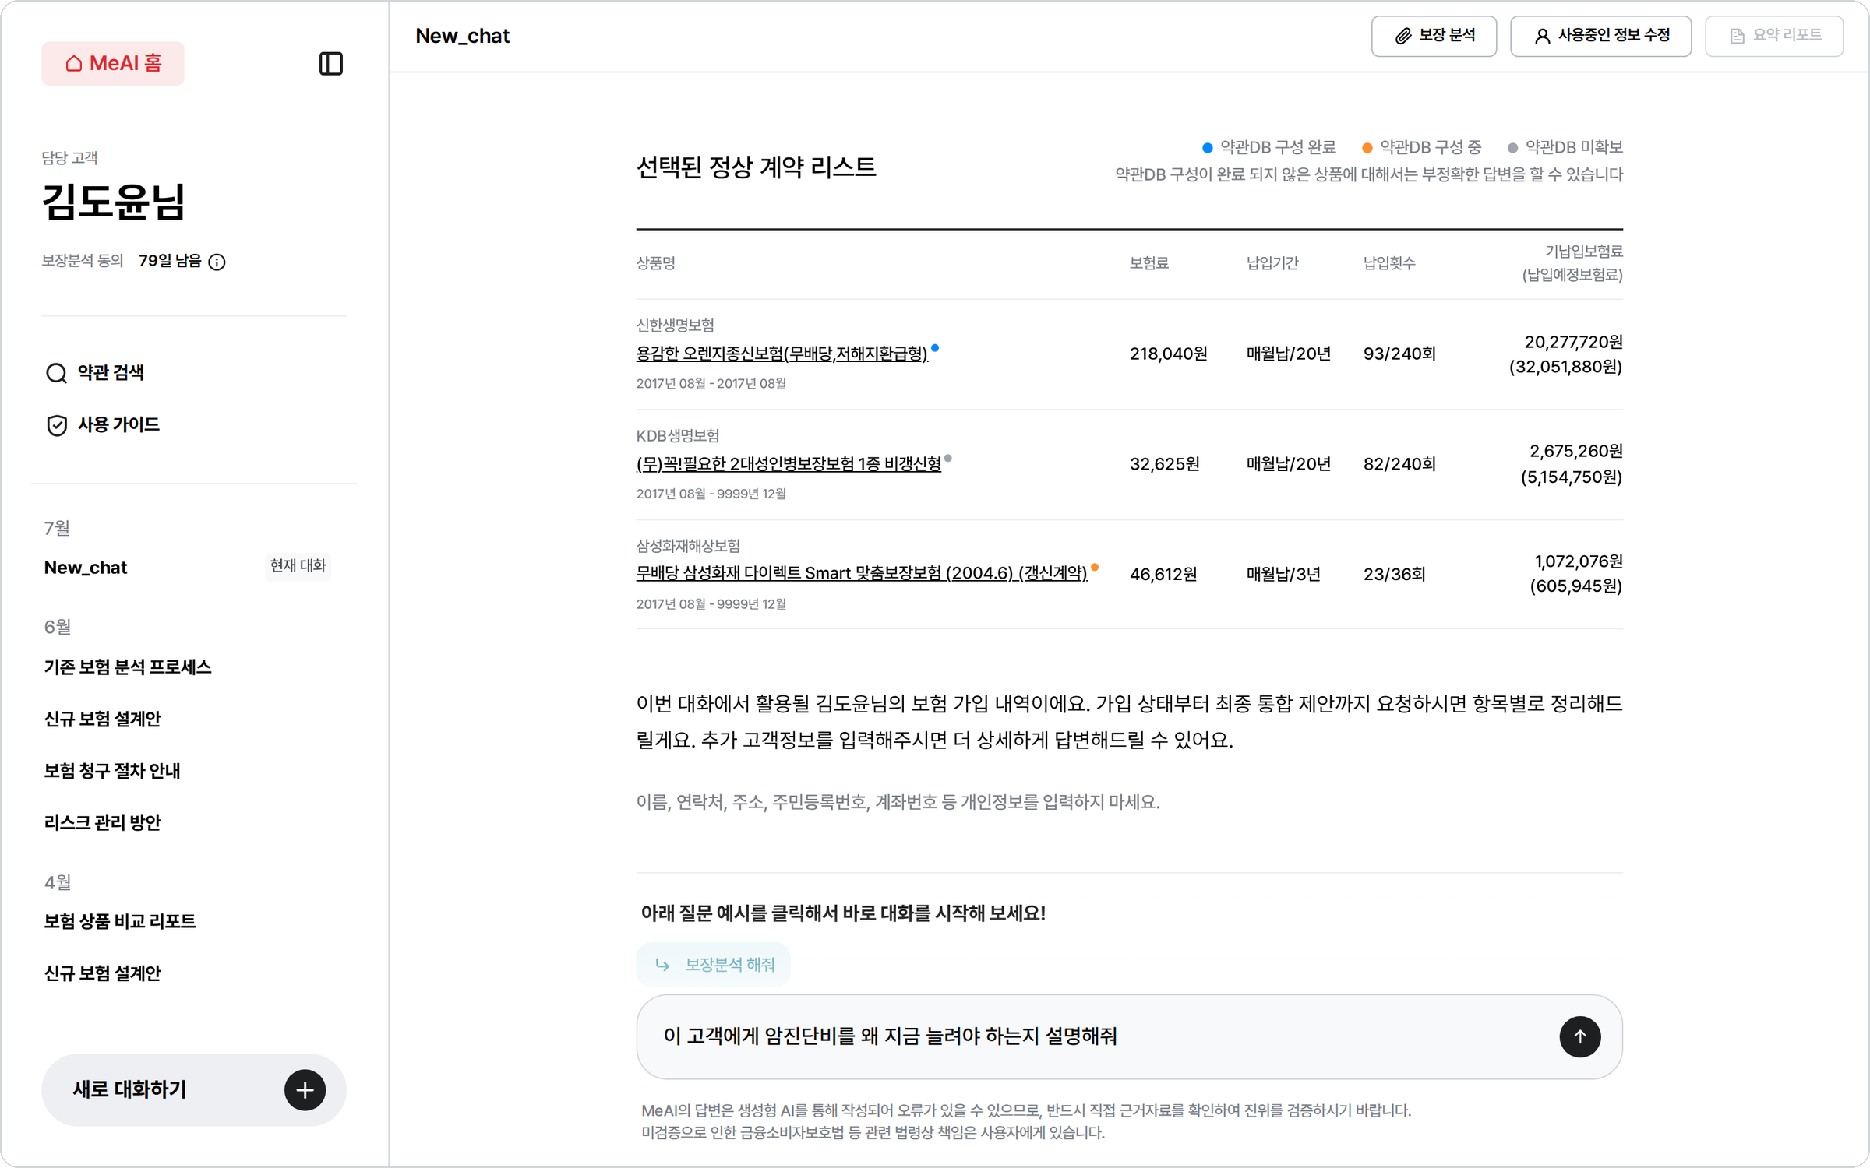
PART 4 · 추천 질문 → 대화
질문이 채워진 채로 열리는 대화
7
1
담당 고객
고른 고객이 이미 들어와 있음.
사전조회동의 남은 날(화면엔 '보장분석 동의')
2
3
1
2
정상 계약 리스트
상품명 · 보험료 · 납입기간 · 기납입보험료
3
약관 자료 준비 상태
구성 완료 · 구성 중 · 미확보.
구성 완료가 아닌 상품은 답이 부정확할 수 있음
4
4
MeAI 안내
"김도윤님의 보험 가입 내역이에요…"
5
[보장분석 해줘]
입력창 위 버튼 하나로 전체 그림부터
5
6
6
채워진 질문
누른 추천 질문이 이미 입력됨. 전송(↑)만 누르면 시작
김도윤 패널에서 맞춤대화 추천 질문을 누른 화면 · 이름·계약·남은 날은 예시
7
상단 버튼
보장 분석 · 사용중인 정보 수정 · 요약 리포트
MeAI 활용 가이드북 · MeAI 홈 편
39

Slide 40
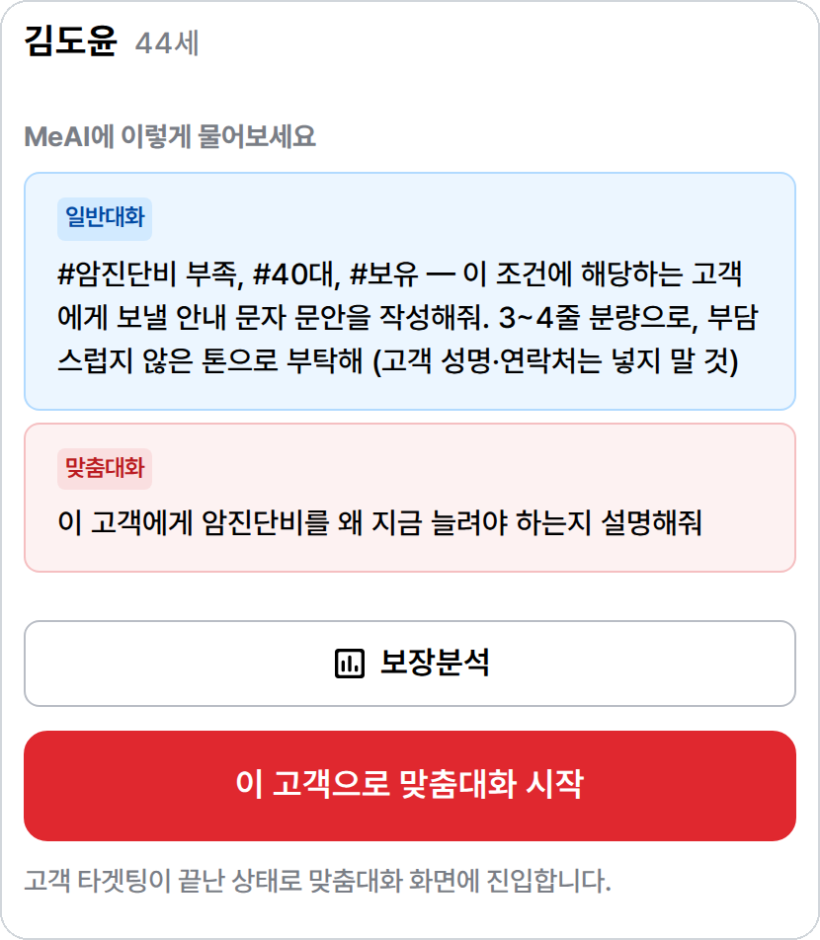
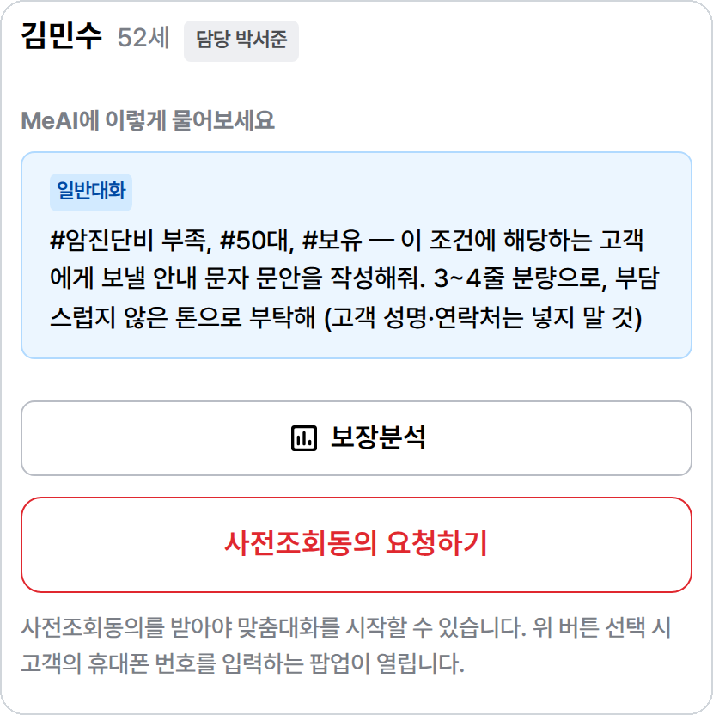
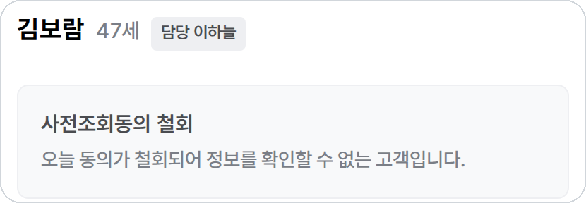
PART 4 · 동의 상태별
동의 상태별로 달라지는 다음 행동
맞춤대화는 보장 내역을 읽기 때문에 동의가 먼저. "D-n"이면 바로, "필요"면 알림톡 한 통
사전조회동의 D-30 · 유효
사전조회동의 필요 · 만료
사전조회동의 철회
회색 · 정보를 볼 수 없음. 버튼도 없음.
우회 말고 새 동의부터
필요 · 만료 고객 수는
MeAI 홈 "사전조회 동의 필요"에 표시
186 명 예시
[이 고객으로 맞춤대화 시작]으로 바로 시작.
동의일부터 90일 동안 MeAI 맞춤대화 가능
[사전조회동의 요청하기] → 휴대폰 번호 입력 → 알림톡
예: 김민수 고객
동의를 받아야 맞춤대화가 열리는 고객
동의하면 15분 안팎으로 반영 · MeAI 홈 [고객 동의]에서도 사전조회동의 발송 가능
MeAI 활용 가이드북 · MeAI 홈 편
40

Slide 41
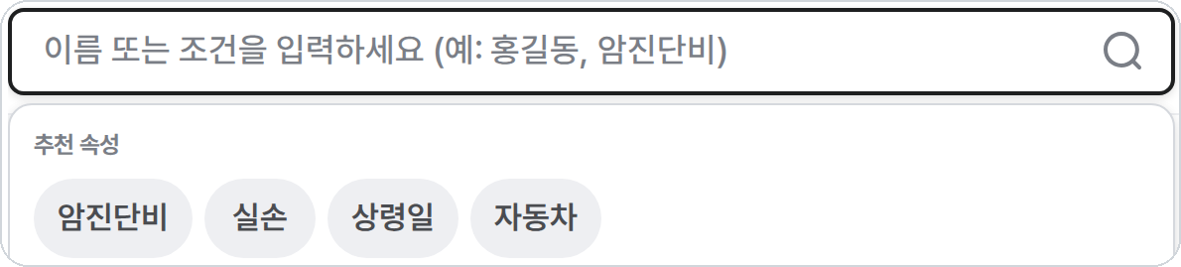
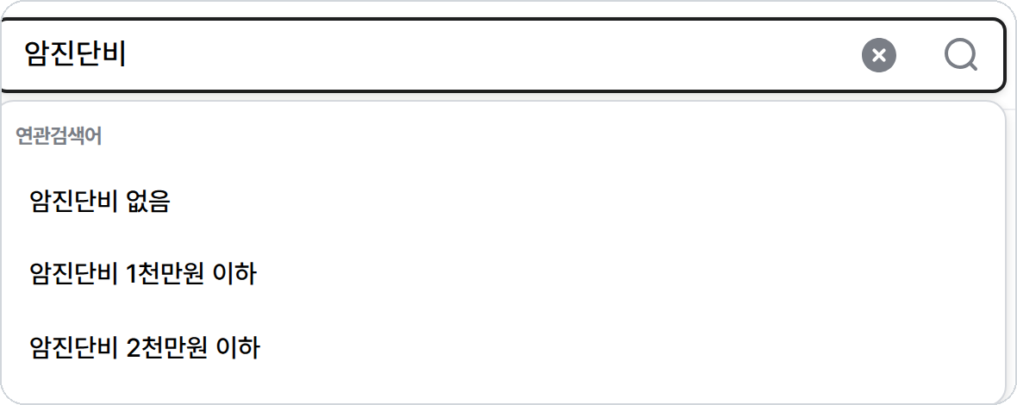


PART 4 · 검색 · 필터 · 페이지
이름으로도, 조건으로도 검색
검색창을 누르면 추천 속성, 글자를 치면 연관검색어 표시
빈 검색창 → 추천 속성(암진단비 · 실손 · 상령일 · 자동차)
1
[전체] 드롭다운
사전조회동의 · 상품소개동의 고객만 골라 보기
"암진단비" 입력 → 연관검색어
2
검색 결과 N명
그룹 제목이 "검색 결과 N명"으로 바뀜
없으면 0명
3
페이지
목록 아래 ‹ 1 2 ›로 넘기기
결과가 없을 때
MeAI 활용 가이드북 · MeAI 홈 편
41

Slide 42
PART 4 · 그룹 활용
영업 타이밍에 따라 활용하는 그룹
그룹 하나가 곧 연락 목록. 월초 · 매주 · 매달 · 수시, 네 그룹을 습관으로. 인원은 예시
월초
매주
매달
수시
당월 영업 타겟
상령일 · 생일 임박
사전동의 만료
신규 등록 고객
7명
11명 · 7명
35명
4명
우선순위 1위.
추천 이유를 그대로 첫 말로
보험료가 오르기 전 점검.
생일엔 축하 인사로 열고,
MeAI 맞춤대화 보장 점검
만료 전에 미리 안내.
만료되면
[사전조회동의 요청하기]
상세는 다음 날 반영.
바로 보려면
[이 고객으로 맞춤대화 시작]
보장 부족 그룹은 주력 상품 담보부터. 이번 달 주력 상품이 정해지면 그 담보의 부족 그룹을 먼저 열기
MeAI 활용 가이드북 · MeAI 홈 편
42

Slide 43
05
PART 05
게시판 · 사전조회 동의
공지는 게시판에서, 동의는 알림톡 한 통으로.
이 파트에서 배우는 것
게시판 목록과 글 상세
고르기와 묻기 사이 · 동의 먼저
사전조회 동의가 먼저인 이유
1 찾기
2 고르기
3 묻기
4 연락하기
알림톡 요청부터 반영까지
MeAI 활용 가이드북 · MeAI 홈 편
43

Slide 44



PART 5 · 게시판
공지·이슈·기능안내를 한 곳에서
1
2
1
분류 필터
전체 · 공지사항 · 이슈 · 기능안내
4
5
3
2
정렬
최신순이 기본, 조회순도 가능.
3
분류 표시
공지사항 파랑 · 이슈 주황 · 기능안내 초록
4
핀 · NEW · 첨부
핀 = 고정 글 · NEW = 7일 이내 · 클립 = 첨부 수
5
날짜 · 조회
게시일과 조회수.
6
페이지
한 쪽 6건, ‹ 1 2 ›로 넘기기.
· · ·
6
화면 위쪽 [MeAI 홈]을 누르면 MeAI 홈으로 이동, [글씨 확대]는 기본 ON.
※ 글 제목·날짜·내용은 예시.
MeAI 활용 가이드북 · MeAI 홈 편
44

Slide 45

PART 5 · 글 상세
글을 누르면 열리는 본문과 첨부파일
1
1
‹ 목록
분류·정렬 상태 그대로 목록으로 이동.
2
2
제목 줄
분류 · NEW · 날짜 · 조회. 핀은 고정 글.
3
3
본문
맞춤대화 시작 조건 같은 운영 기준 안내.
4
첨부파일
카드를 누르면 바로 내려받기.
4
5
이전 글 · 다음 글
목록으로 나가지 않고 이어서 읽기.
5
빨간 점 새 글이 오면 MeAI 홈 [게시판] 버튼에 빨간 점 표시.
보이면 먼저 읽기.
※ 오픈 안내 공지를 예로 든 화면 · 글 내용은 예시.
MeAI 활용 가이드북 · MeAI 홈 편
45

Slide 46



PART 5 · 사전조회 동의
동의는 알림톡 한 통으로
맞춤대화는 보장 내역을 읽고 답변. 그래서 사전조회 동의가 먼저.
맞춤대화 가능 · 동의일부터 90일 · 칩의 D-n = 남은 날
철회 → 즉시 회색 · 정보를 볼 수 없음
요청
알림톡 한 통
›
만료 전 → [사전동의 만료] 그룹에서 미리 재요청
[보내기] →
고객 동의
MeAI 홈 노출 · 사전조회 동의일로부터 1년 이내
동의일 · 15분 안팎 반영
90일 · 만료 → "사전조회동의 필요"
1년
막대 길이는 기간에 비례 (90일 : 1년)
상품소개 동의
상품 소개에 동의한 고객은
"AI 추천 고객" 리본 표시.
MeAI 홈 "상품제안 가능"
숫자에도 포함.
고객찾기에서 요청
MeAI 홈 [고객 동의]에서도 사전조회동의 발송 가능
[보내기] 뒤 뜨는 알림
MeAI 활용 가이드북 · MeAI 홈 편
46

Slide 47
06
PART 06
대화 이어가기
일반대화 · 맞춤대화와 새 기능
MeAI 홈에서 들어온 대화 화면과 새 기능 익히기
이 파트에서 배우는 것
MeAI 홈에서 누르기만 하면 열리는 대화
영업 사이클에서 이 파트
일반대화 · 맞춤대화 화면 구성
1 찾기
2 고르기
3 묻기
4 연락하기
NEW 용어 설명 · 모드 변경
꼬리질문 · 요약 리포트
모바일에서 들어가기
MeAI 활용 가이드북 · MeAI 홈 편
47

Slide 48





PART 6 · 대화 열기
MeAI 홈에서 누르기만 하면 MeAI 시작
MeAI 즉시 대화 = 흰 카드, 검은 카드, 추천 카드
1
일반대화
1
2
[일반대화] 카드
→ 질문 예시 누르기
무엇이든 질문 · 바로 시작
2
맞춤대화
화면 문구
“어떤 대화를 시작할지만 고르면, 나머지는 MeAI가 준비합니다.”
[맞춤대화] 카드 → 이름 한 글자
→ [맞춤대화]
고객 한 명의 보장 내역으로 답변
길을 잃으면
3
추천 카드에서
어느 화면이든 왼쪽 위 [MeAI 홈]을 누르면
처음 화면으로 이동
[MeAI 고객찾기에서 열기]
→ 추천 질문 → 전송(↑)
※ 화면의 이름·숫자는 예시
질문이 채워진 채로 열림
기억할 것 누르고 → 고르고 → 보내기. 클릭만으로 편하게 시작하는 MeAI 대화
MeAI 활용 가이드북 · MeAI 홈 편
48

Slide 49
PART 6 · 두 가지 대화
일반대화 vs 맞춤대화
고객을 정하지 않으면 일반대화, 정하면 맞춤대화
일반대화
맞춤대화
무엇이든 물어보는 창
고객 1명에 맞춘 보장분석부터 설계까지
✓
상품·특약 개념 질문
✓
고객 선택 → 보장분석
✓
자사·타사 보장 비교
✓
부족 보장 · 제안 우선순위
✓
고객 설득 화법 만들기
✓
상세설계 · 가계약 요청
✓
약관 지식 확인
✓
요약 리포트 → 카카오톡
들어가는 곳
들어가는 곳
MeAI 홈 [일반대화] 카드 · 모바일 [MeAI 일반대화]
영업포탈 CRM 리스트 [MeAI 일반대화]
MeAI 홈 [맞춤대화] 카드 · 고객찾기 · 모바일 [MeAI]
영업포탈 CRM 리스트 [MeAI 맞춤대화]
고객을 만나기 전에는 꼭 맞춤대화로 준비
MeAI 활용 가이드북 · MeAI 홈 편
49

Slide 50

PART 6 · 일반대화 화면
일반대화는 “무엇이든 물어보세요”
고객을 정하지 않고 상품·약관·화법을 일반대화에서
1
1
[MeAI 홈]
누르면 MeAI 홈으로 이동
2
2
약관 검색 · 사용 가이드
약관 원문 찾기 · 화면 사용법
3
3
대화 이력
월별로 쌓임 · 누르면 이어서 질문
4
질문 예시 탭 3개
보장 비교 · 지식 검색 · 자주하는 질문 → 누르면 시작
4
5
입력창
말하듯 쓰고 전송(↑) · [상품 선택]으로 상품 고르기
빨간 테두리 안내대로 이름·연락처는 넣지 않음
6
[새로 대화하기]
주제가 바뀌면 새로 열기
6
5
이럴 때 사용
상품·특약 개념
자사·타사 보장 비교
고객 설득 화법
약관 지식 확인
MeAI 홈 [일반대화] 카드로 들어온 첫 화면
MeAI 활용 가이드북 · MeAI 홈 편
50

Slide 51

PART 6 · PC 맞춤대화 화면
맞춤대화는 “고객 1명에 맞춘 보장분석부터 설계까지”
선택한 고객의 보장 내역을 읽고 답변
※ 이름·숫자는 예시
5
1
담당 고객
사전조회동의 남은 일수
(화면엔 '보장분석 동의')
1
2
약관 검색·사용 가이드
6
전사 약관 원문과 화면 안내
3
대화 이력
2
월별 목록 · 누르면 이어서 질문
4
새로 대화하기
3
5
상단 버튼 3개
7
보장 분석 · 사용중인 정보 수정 · 요약 리포트
6
내 질문
복사·편집·저장 아이콘
7
MeAI 답변
8
잘 갖춰진 것 → 비어 있는 것 → 할 일
8
NEW [용어] 버튼
4
9
입력창 오른쪽 위
9
입력창
MeAI 활용 가이드북 · MeAI 홈 편
51

Slide 52


PART 6 · 맞춤대화 시작 화면
맞춤대화는 “보장분석 해줘” 한 마디로 시작
※ 이름·숫자는 예시 · 정보 칸이 열려 있으면 아래가 흐림(^로 접으면 밝아짐)
2
1
담당 고객
고객이 정해진 채로 열렸다는 표시
1
2
고객 정보 입력
미리 넣으면 고객 맥락을 살려 답변
3
3
다섯 칸, 아는 것만
병력·가족력이 핵심
이름·연락처는 넣지 않음
4
[입력 완료]로 반영
고칠 땐 [사용중인 정보 수정]
4
아직 고객에 대한 정보를 잘 모르겠다면 “입력하지 않고 넘어가기”
5
6
5
선택 계약 총 보험료
"지금 매달 이만큼 내고 계세요"로 시작
6
약관DB 준비 상태
구성 안 된 상품은 답이 부정확할 수 있음
7
7
담보별로 거르기
암 · 뇌/심장 · 치료비 등 버튼으로 고르기
8
8
상품 전체 선택
관계없는 계약은 체크를 풀면 분석에서 빠짐
첫 질문은 버튼 하나 입력창 위 [보장분석 해줘]로 전체 그림부터
MeAI 활용 가이드북 · MeAI 홈 편
52

Slide 53


PART 6 · 답변 읽는 법
맞춤대화는 분석 → 제안 → 다음 행동 순서
상담 순서에 맞춘 답변 구성
※ 화면 속 금액은 예시
1
3
2
4
1
한 줄 결론
›
2
잘 갖춰진 것
›
3
비어 있는 것
›
4
이제 하면 되는 일
오늘 상담 주제
보장분석
'미가입' 줄이 제안 포인트
다음 해야 할 액션
TIP MeAI 사용자가 가장 많이 사용하는 질문 “가입증권 별로 핵심만 표로 요약해줘”
MeAI 활용 가이드북 · MeAI 홈 편
53

Slide 54




PART 6 · NEW 용어 설명 (PC)
[용어] 버튼 하나로 바로 뜻풀이
입력창 오른쪽 위 [용어] 버튼
답변 끝 [용어 설명 6] · 뜻을 한 번에
현장에서 고객 눈높이 뜻풀이라
그대로 읽어 주기
켜면 어려운 말에 표시
용어를 누르면 뜻 표시
MeAI 활용 가이드북 · MeAI 홈 편
54

Slide 55



PART 6 · NEW 용어 설명 (모바일)
모바일은 오른쪽 아래 [용어]
1
위치만 다름
PC는 입력창 오른쪽 위,
모바일은 오른쪽 아래
2
켜고 끄기
한 번 누르면 표시,
다시 누르면 원래대로
3
목록으로 보기
답변 끝 [용어 설명 N]에서 한 번에
4
고객에게 그대로
뜻풀이를 그대로 읽어 주기
답변 화면 · 오른쪽 아래 [용어]
[용어]를 켜면 용어에 표시
답변 끝 [용어 설명 6] 목록
MeAI 활용 가이드북 · MeAI 홈 편
55

Slide 56


PART 6 · NEW 모드 변경 (PC)
질문마다 간편·상세 선택
고객 앞에서는 간편, 약관을 따질 때는 상세
고객 상담 · 직관적 검토용
간편 분석
기본 모드. 고객과 함께 보는 화면, 첫 상담용
약관 · 담보 정밀 검토용
상세 분석
약관 근거를 확인하거나 자사·타사 담보를 숫자로 비교할 때
바꾸면 대화에 아래 안내줄이 붙고,
다음 질문부터 그 모드로 답변
[간편 분석]을 누르면 두 가지가 펼쳐짐 · ※ 답 아래 질문 버튼 일부는 가림
MeAI 활용 가이드북 · MeAI 홈 편
56

Slide 57



PART 6 · NEW 모드 변경 (모바일)
모바일도 입력창 아래 [간편 분석]
1
버튼을 누르면
아래에서 "분석 모드" 선택창이 올라옴
2
고르면 끝
선택창이 닫히고 버튼 이름이 바뀜
3
질문마다 바꾸기 가능
고객 앞에서는 간편, 약관을 따질 땐 상세
입력창 아래 [간편 분석] · [상품 선택]
"분석 모드" 선택창 · 간편 / 상세
고른 뒤 · 버튼과 안내줄이 바뀜
※ 답 아래 질문 버튼 일부는 가림
MeAI 활용 가이드북 · MeAI 홈 편
57

Slide 58

PART 6 · 답변 아래
꼬리질문 버튼으로 이어가기
이어서 물을 질문은 꼬리질문이 제시 · 타이핑 없이 버튼만 누르기
※ 꼬리질문 둘째·셋째 줄 글자는 가림
1
1
답변 아래 아이콘
복사 · 출처 · 좋아요/싫어요 평가
2
꼬리질문 3개
화면 글자는 ‘질문 예시’ · 누르면 바로 전송
2
3
질문 더보기
미리 만든 질문 모음에서 골라 쓰기
4
입력창
직접 쓰거나, 모바일은 마이크로 말하기
3
5
모드 · 상품 선택
간편/상세를 고르고 분석할 상품 좁히기
많이 질문할수록 늘어나는 영업기회
4
2.3배
27.79건
11.99건
17.02건
5
질문 1건 대비
3건 이상 평균 가계약 수
1개
2개
3개 이상
출처: 2026년 8월 TA채널 MeAI 사용 데이터 분석
MeAI 활용 가이드북 · MeAI 홈 편
58

Slide 59




PART 6 · 요약 리포트
요약 리포트는 네 단계로 발송
휴대폰 하나로 발송까지 완료 · PC는 오른쪽 위 [요약 리포트]
›
›
›
1
요약 생성
2
선택 → 편집하기
3
리포트 생성하기
4
알림톡 도착
대화 화면 상단 [요약 생성]
넣을 답변만 체크, 내부용은 빼기
카카오톡으로 링크 전송
[요약레포트 확인하기] · 받은 날부터 7일
보내기 전 숫자·약관 근거·개인정보 확인. "AI로 생성된 보조자료" 표시가 붙음
이름과 일부 글자는 가림
MeAI 활용 가이드북 · MeAI 홈 편
59

Slide 60



PART 6 · 모바일
앱 홈 → 보장분석 → MeAI
휴대폰은 앱 홈 → 보장분석 → MeAI 순서로
1
[보장분석] 누르기
앱 홈 아이콘 묶음의 첫 번째
2
[MeAI 일반대화]
고객 목록 위, 무엇이든 묻는 창
3
카드의 [MeAI]
누르면 그 고객 맞춤대화가 열림
4
≡ 메뉴
약관 검색 · 사용 가이드 · 월별 대화 목록
공통 대화 이력·저장한 나의 질문은 PC와 모바일이 같음
TIP 고객 목록 위 "오늘 보장분석 활용"에서
오늘 쓴 횟수 확인
① 앱 홈 · [보장분석]
② 상단 버튼 · ③ 카드 [MeAI]
④ 대화 화면 ≡ 메뉴
※ 화면 속 이름은 예시 · 일부 글자는 가림
MeAI 활용 가이드북 · MeAI 홈 편
60

Slide 61
07
PART 07
찾아가는 영업의 하루
루틴과 시나리오
매일 아침 MeAI 홈을 열면 오늘 연락할 고객과 첫 말까지 한 화면에
이 파트에서 배우는 것
아침 루틴 4단계
영업 사이클에서 이 파트
카드에서 시작하는 시나리오 3가지
1 찾기
2 고르기
3 묻기
4 연락하기
주간·월간 루틴 · 첫 5일 미션
MeAI 활용 가이드북 · MeAI 홈 편
61

Slide 62
PART 7 · 아침 루틴
MeAI 홈만 열면 첫 말까지 정해짐
매일 아침 화면 순서대로 누르기만 하면 끝 · 서은아 고객(예시)으로 따라가 보기 · 화면 속 질문 문장도 예시
01
02
03
04
MeAI 홈 열기
추천 카드 3장 읽기
고객찾기에서 열기
맞춤대화 → 리포트
숫자 4개와 게시판 빨간 점 확인
#이벤트 임박, #당월 타겟
카드부터 읽기
카드를 누르면 펼쳐짐.
상황을 보고 추천 질문 선택
빨간 질문을 누르면 맞춤대화 시작.
리포트는 카카오톡으로 발송
기억할 것 카드 문장은 고객에게 첫 말, 추천 질문은 MeAI에게 첫 질문.
MeAI 활용 가이드북 · MeAI 홈 편
62

Slide 63
PART 7 · 시나리오 1 · 이벤트 임박
자동차보험 만기 9일 전, 운전자 보장까지
만기 안내를 계기로 비어 있는 운전자 보장까지 함께 점검
MeAI 홈
고객찾기
맞춤대화
리포트
카드 읽기
카드 펼치기
운전자 보장 점검
카카오톡 발송
자동차보험 만기 9일,
운전자보험 없음.
동의 D-18로 유효.
›
한눈에 보기 6칸,
추천 질문 확인.
›
"보장분석 해줘"
→ 운전자 보장 빈 곳.
›
운전자 보장이
필요한 이유를
리포트로.
첫 말 → 고객에게 "고객님, 자동차보험 만기가 9일 뒤예요.
갱신 안내 드리면서 운전자 보장도 같이 봐 드릴게요."
MeAI에게 첫 질문 "자동차보험만 있고 운전자보험이 없는 고객에게
운전자 보장이 필요한 이유를 쉽게 설명해줘"
MeAI 홈 추천 카드(세트 2) · #이벤트 임박 · 예시 화면
MeAI 활용 가이드북 · MeAI 홈 편
63

Slide 64

PART 7 · 시나리오 2 · 동의 만료 임박
동의 만료 전, 재동의로 보장 점검
재동의를 계기로 신담보와 보장 공백까지 함께 점검
MeAI 홈
재동의
맞춤대화
리포트
카드 읽기
동의 먼저
보장 공백 점검
점검 결과 발송
가입설계동의
이달 말 만료.
좋은 연락 명분.
›
만료 전에
연장 부탁.
보장 점검도 약속.
›
"보장분석 해줘"
→ 신담보와 비교.
›
신담보 기준
점검 요약 발송.
첫 말 → 고객에게 "고객님, 이달 말 동의가 만료돼 연장 부탁드려요.
새로 나온 보장도 봐 드릴게요."
MeAI에게 첫 질문 "최근 신담보 기준으로 이 고객 보장의 빈 곳을 알려줘"
※ D-90은 사전조회동의(가입설계동의와 별개) · 예시 화면
MeAI 활용 가이드북 · MeAI 홈 편
64

Slide 65
PART 7 · 시나리오 3 · 동의부터 · AI 추천 고객
김민수 고객, 동의만 받으면 MeAI로 계약까지
상령일 2주 전 · AI 추천 고객 · MeAI 홈에서 설계 및 계약체결까지 한큐에
MeAI 홈
동의 요청
맞춤대화
리포트
카드 읽기
알림톡 보내기
진단비 점검
상령일 전 제안
암진단비 1천만원,
상령일 2주.
동의 필요 표시.
›
고객찾기 오른쪽
[사전조회동의
요청하기] 누르고
휴대폰 번호 입력.
›
동의 반영 뒤
(15분 안팎)
→ "보장분석 해줘".
›
인상 전 가입의
이점을 요약
리포트로 발송.
첫 말 → 고객에게 "고객님, 2주 뒤 보험 나이가 올라가요.
그 전에 점검하려고 사전조회동의 알림톡 보내요."
MeAI에게 첫 질문 "상령일 전에 암진단비를 늘려야 하는 이유를 쉽게 설명해줘"
MeAI 홈 추천 카드(세트 3) · AI 추천 고객 · 예시 화면
MeAI 활용 가이드북 · MeAI 홈 편
65

Slide 66
PART 7 · 주간 · 월간 루틴
하루는 카드로, 한 주는 그룹으로
MeAI 홈 카드는 매일, 고객찾기 그룹은 주기별로 확인
주기 | 어디서 | 무엇을 | 이렇게 해 보기 | 한 달 리듬(도식)
매일 아침 | MeAI 홈 · 오늘의 추천 고객 | 카드 3~9장 읽고 1명 맞춤대화 | 추천 고객 1명에게 연락
매주 월요일 | 고객찾기 · 상령일 임박 · 생일 임박 | 이번 주 연락할 고객 정리 | 상령일 가까운 고객부터 연락
월초 | 고객찾기 · 당월 영업 타겟 | 이달 타겟 고객 확인 · 연락 순서 정하기 | 추천 이유를 첫 말로 연락
매달 | 고객찾기 · 사전동의 만료 | D-n 짧은 순으로 재동의 | "사전조회 동의 필요" 줄이기
수시 | 고객찾기 · 신규 등록 고객 | 등록 → 동의 → 첫 맞춤대화 | 등록한 날 동의 요청
영업 기회 탭
영업포탈 CRM 생일·상령일 목록에서
[MeAI 맞춤대화]를 눌러서 시작.
그 고객 대화가 바로 열림.
숫자는 예시 그룹 인원은 화면 예시.
실제로는 내 고객 기준으로
매일 새로 계산됨.
상령일 임박
11명
생일 임박
7명
사전동의 만료
35명
MeAI 활용 가이드북 · MeAI 홈 편
66

Slide 67
PART 7 · 첫 5일 미션
오늘부터, 고객 찾기는 그만
첫 5일, 하루 하나씩만 해 보기
DAY 1
DAY 2
DAY 3
DAY 4
DAY 5
MeAI 홈 열기
카드에서 고객찾기
맞춤대화 시작
그룹으로 찾기
리포트 보내기
☐
숫자 4개와
추천 카드 3장 읽기
☐
[MeAI 고객찾기에서 열기]
→ 한눈에 보기 6칸 확인
☐
"보장분석 해줘" →
꼬리질문 2번
☐
[사전동의 만료]
그룹 확인
☐
요약 리포트 발송
☐
일반대화 질문 예시
하나 눌러 보기
☐
추천 질문 눌러 보기
☐
부족 보장 3개 메모
☐
D-n 짧은 1명께
재동의 부탁하기
☐
좋았던 질문을
나의 질문으로 저장
찾아가는 영업으로 "MeAI 홈에서 영업을 시작"
MeAI 활용 가이드북 · MeAI 홈 편
67

Slide 68
08
PART 08
MeAI 활용 방법
이렇게 묻기
질문을 고민할 필요 없이 클릭으로
이 파트에서 배우는 것
질문 창구 네 곳 · 추천 프롬프트 · 꼬리질문
영업 사이클에서 이 파트
직접 물을 땐 "누구에게 + 무엇을"
1 찾기
2 고르기
3 묻기
4 연락하기
고객에게 할 말 초안 · 이렇게는 묻지 않기
카드마다 고객에게 첫 말, MeAI에게 첫 질문
MeAI 활용 가이드북 · MeAI 홈 편
68

Slide 69




PART 8 · 질문 고르기
질문을 고민할 필요 없이 클릭으로
추천 프롬프트와 프롬프트 라이브러리, 꼬리질문을 통해 클릭으로 진행하는 MeAI
1
시작할 때
2
고객이 정해졌을 때
3
답을 받은 뒤
4
더 필요할 때
질문 예시 탭
MeAI에 이렇게 물어보세요
답 아래 질문 버튼 3개
프롬프트 라이브러리 · 나의 질문
4
2
3
1
내 질문 아래 복사 · 편집 · 저장
대화 이력 · 나의 질문은
PC · 휴대폰에서 똑같이 보임
4
보장비교 · 지식검색 · 자주하는 질문
예시를 누르면 바로 대화 시작
고객찾기에 고객별 맞춤 프롬프트 세팅
누르면 입력창에 채워짐 → 전송(↑)
다음 프롬프트를 꼬리질문이 제시
누르면 그 질문이 바로 전송
[질문 더보기]에서 클릭
좋았던 질문은 저장 → 나의 질문
많이 질문할수록
늘어나는 영업기회
질문 1개
11.99건
2.3배
질문 1건 대비 3건 이상
평균 가계약 수
질문 2개
17.02건
질문 3개 이상
27.79건
출처: 2026년 8월 TA채널 MeAI 사용 데이터 분석
※ 화면의 이름 · 질문 문장은 예시
MeAI 활용 가이드북 · MeAI 홈 편
69

Slide 70

PART 8 · 직접 묻기
직접 물을 땐 “누구에게 + 무엇을”
말하듯 편하게 입력하면 MeAI가 답변 · 형식은 없어도 괜찮음
누구에게
+
무엇을
+
형식 추가하면 더 깔끔하게
+
안전장치 한 마디
“40대 자녀 둘 가장,
암진단비만 있는 고객에게”
“암 통합치료비가
왜 필요한지 설명해줘”
“표로” · “구어체로”
“카톡 6줄로”
“자료에 없으면 추정하지 말고
‘확인필요’로 표시해”
한 줄만 바꿔도 달라지는 답변의 수준
›
전
후
“실손 설명해줘”
“3세대 실손 가입한 50대 고객에게, 4세대와 비교해서 자기부담과 비급여 한도의 차이를 표 1개로 정리하고, 유지가 유리한 경우 3가지를 구어체로 알려줘”
→ 실손의 일반 개념을 길게 설명
→ 고객 세대 기준 비교표 + 바로 말할 수 있는 3가지
1
안 맞으면 “더 쉽게” · “표로 다시” 한 마디
휴대폰이라 타이핑이 어렵다면? ① 마이크를 눌러 말하고 ② 전송(↑)
2
휴대폰 MeAI 입력창
MeAI 활용 가이드북 · MeAI 홈 편
70

Slide 71


PART 8 · 고객에게 할 말
고객에게 할 말도 MeAI가 초안 작성
한 줄만 부탁하면 초안이 완성 · 이름 대신 조건으로 요청
카톡용 / 전화용 요청만 하면
고객찾기 오른쪽 파란 [일반대화]
추천 질문을 누르면 이렇게 채워짐
그룹 · 나이대 · 유형 조건
3~4줄 · 부담스럽지 않은 톤
고객 성명 · 연락처는 제외
직접 부탁해도 가능
고객 앞에서는 두 버튼
카톡 안내문
“보장분석 결과를 고객에게 보낼 카톡 안내문 6줄로 써줘. 존댓말, 단정 표현은 빼고”
화면 속 숫자는 예시
첫 미팅 전
[간편 분석]
[용어]
“이 고객에게 첫 만남에서 꺼낼 질문 3개 만들어줘”
어려운 보험 용어를 일상 언어로
약관을 따질 땐 상세 분석
켜고 표시된 말을 누르면 뜻풀이
고객 눈높이 문장, 그대로 읽기
답은 초안 숫자와 약관 근거를 확인하고, 내 말투로 다듬어 발송
[간편 분석]·[용어] 자세히는 PART 6
MeAI 활용 가이드북 · MeAI 홈 편
71

Slide 72
PART 8 · 묻지 말 것
이렇게는 묻지 않기
답도 나빠지고, 규정에도 어긋남
1
개인정보를 넣는 질문
2
여러 질문을 한 번에
✕ “김OO(연락처) 고객 보장분석”
✕ “보장분석하고 화법도 만들고 카톡도 써줘”
○ 맞춤대화에선 “이 고객”이라고만
○ 하나씩 이어서 묻기 · 고객·주제가 바뀌면 [새로 대화하기]
3
답을 그대로 고객에게
4
단정을 강요하는 질문
✕ 답변 복사 → 바로 카톡 전송
✕ “무조건 가입 가능하다고 말해줘”
○ 숫자 · 약관 근거를 확인하고 내 말로
○ “가능성과 확인할 조건을 알려줘”
입력창 아래 안내문 (화면 그대로)
함께 지킬 약속
동의 없으면 보지 않기 · 자료 외부 반출 금지 · 미검증 책임은 사용자에게
다섯 가지 약속은 PART 9
MeAI 활용 가이드북 · MeAI 홈 편
72

Slide 73



PART 8 · 첫 말 · 첫 질문
고객에게 첫 말, MeAI에게 첫 질문
오늘부터 시작하는 손쉬운 영업 타겟 탐색 · 카드가 달라도 짝은 같음
상황
고객에게 첫 말
MeAI에게 첫 질문
1
“고객님, 2주 뒤 보험 나이가 올라가요.
그 전에 점검하려고 사전조회동의 알림톡 보내요.”
상령일 2주 전
동의 반영 뒤
사전조회동의 만료
상령일 전에 암진단비를 늘려야 하는
이유를 쉽게 설명해줘
사전조회동의 필요
2
“고객님, 이달 말 동의가 만료돼 연장 부탁드려요.
새로 나온 보장도 봐 드릴게요.”
동의 만료 임박
최근 신담보 기준으로
이 고객 보장의 빈 곳을 알려줘
이달 말 만료
3
생일 임박 그룹
화면 안내 → 내 말로 풀기
파란 일반대화 추천 질문(틀)
고객찾기 · 영업 기회 탭
화면 안내: 축하 인사로 대화를 열고 자연스럽게
보장 점검으로 이어가기 좋은 시점입니다.
#생일 임박, #나이대, #고객유형 —
… 안내 문자 문안을 작성해줘 …
기억할 것 카드 문장은 고객에게 첫 말, 추천 질문은 MeAI에게 첫 질문.
※ 1번 김민수 · 2번 윤태기 고객 카드(이름·숫자는 예시) · 2번 빨간 네모 = 사전조회동의 D-90(이달 말 만료되는 가입설계동의와 별개) · 자세한 흐름: 1번 PART 7 시나리오 3, 2번 시나리오 2
MeAI 활용 가이드북 · MeAI 홈 편
73

Slide 74
09
PART 09
지켜야 할 것 · FAQ
용어 정리
오래 잘 쓰는 조건, 한 번만 제대로 읽어 두기
이 파트에서 배우는 것
다섯 가지 약속
네 걸음 모두에 해당
자주 묻는 질문
1 찾기
2 고르기
3 묻기
4 연락하기
용어 한 장 정리
MeAI 활용 가이드북 · MeAI 홈 편
74

Slide 75
PART 9 · 꼭 지킬 것
오래 잘 쓰는 다섯 가지 약속
1·4번은 화면 하단 안내문에도 있음
1
답변은 검증 후 사용
2
개인정보 입력 금지
3
동의 없으면 보지 않기
오류가 있을 수 있음.
약관·증권으로 직접 확인한 뒤 안내.
이름·연락처·주소·주민번호는
질문에도, 메모에도 넣지 않음.
동의가 없거나 철회된 고객은 막힘.
우회 말고 동의부터 받기.
화면 하단 안내문 원문 "MeAI의 답변은 생성형 AI를 통해 작성되어 오류가 있을 수 있으므로, 반드시 직접 근거자료를 확인하여 진위를 검증하시기 바랍니다. 미검증으로 인한 금융소비자보호법 등 관련 법령상 책임은 사용자에게 있습니다."
4
미검증 책임은 사용자에게
5
자료 외부 반출 금지
검증 없이 안내하면 금융소비자보호법 등
법령상 책임은 사용자에게 있음.
MeAI 답변·화면 캡처·이 가이드북,
외부 제공·배포·게시 모두 금지.
MeAI 활용 가이드북 · MeAI 홈 편
75

Slide 76
PART 9 · FAQ
처음에 가장 많이 묻는 질문
이 아홉 개면 첫 주 질문은 대부분 해결
Q
MeAI 홈은 어디서 열리나?
Q
추천 고객이 안 보임
Q
추천 고객이
오늘 연락할 분이 아닌 것 같음
A
PC 영업포탈에서 MeAI로 들어오면
가장 먼저 열림.
다른 화면에선 왼쪽 위 [MeAI 홈]을 누르면 이동.
A
오늘의 추천 고객은 CRM 데이터 반입이
끝난 뒤부터 보임(게시판 공지).
추천은 매일 밤 새로 계산해 다음 날 반영.
A
추천은 지시가 아니라 "이유가 있는 고객".
고객 그룹에서 직접 골라도 됨.
Q
동의 없는 고객은?
Q
검색 팝업에 고객이 없거나 회색
Q
숫자가 내 고객 수와 다름
A
[고객 동의]나 [사전조회동의 요청하기]를 눌러
번호를 넣으면 알림톡 발송. 동의하면
15분 안팎으로 반영, 90일 동안 맞춤대화 가능.
A
고객 검색 팝업엔 동의가 유효한 고객만 나옴.
회색은 오늘 동의를 철회한 고객으로
정보를 볼 수 없음.
A
MeAI 홈에는 사전조회 동의일로부터
1년 이내 고객만 보임(범례 안내).
고객 데이터는 다음 날 반영.
Q
한 고객이 여러 그룹에 있음
Q
PC 대화를 폰에서 이어갈 수 있나?
Q
글씨가 너무 크거나 작음
A
정상. 우선순위는 당월 영업 타겟 →
증권 5건 이상·월 50만원 이상·상령일·
생일·동의 만료 → 보장 부족 순.
A
가능. 대화 이력과 나의 질문이
PC·모바일에 똑같이 보임.
A
오른쪽 위 [글씨 확대]를 끄면 원래 크기,
켜면 한 단계 커짐(기본 ON).
MeAI 활용 가이드북 · MeAI 홈 편
76

Slide 77
PART 9 · 용어 정리
이 책에 나온 말, 한 장 정리
MeAI 화면에 그대로 쓰이는 이름
용어 | 뜻 | 어디서 보나
MeAI 홈 | MeAI에 들어오면 처음 열리는 화면. 추천 고객·고객 그룹·대화 카드가 한곳에 있음. | MeAI 첫 화면 · 어느 화면이든 왼쪽 위 [MeAI 홈]
일반대화 · 맞춤대화 | 일반대화는 무엇이든 묻는 창. 맞춤대화는 선택한 고객의 보장 내역을 읽고 답변. | MeAI 홈 대화 카드(흰색 · 검은색) · 고객찾기
사전조회 동의 | 보장 내역 조회 동의. 동의일부터 90일 동안 MeAI 맞춤대화 가능. | 카드 D-n 칩 · MeAI 홈 "사전조회 동의 필요"
사전조회동의 D-n | 동의 만료(90일)까지 남은 날. 만료되면 "필요", 철회하면 "철회". | MeAI 홈 카드 · 검색 팝업 · 고객찾기
MeAI 홈 노출 기간 | 사전조회 동의일로부터 1년 이내 고객만 MeAI 홈에 보임(맞춤대화 90일과 별개). | MeAI 홈 범례 안내
상품소개 동의 · AI 추천 고객 | 상품 소개에 동의한 고객. 카드에 빨간 리본이 붙음. | MeAI 홈 "상품제안 가능" · 카드 리본
보유 · 가망 · 이관 | 계약 있음 · 등록만 · 넘겨받음. 고객마다 셋 중 하나. | 카드의 유형 칩
오늘의 추천 고객 | 이유가 붙은 카드 3장 × 세트 3개. 매일 밤 새로 계산해 다음 날 반영. | MeAI 홈 가운데
보장 기준 · 영업 기회 | 고객 그룹 탭. 보장 부족 7종 등 10개 / 날짜형 3개. | 고객찾기 왼쪽
당월 영업 타겟 | 이번 달 영업 목표 대상. 우선순위 1(보라 태그). | 고객찾기 그룹 · 카드 태그
상령일 | 보험 나이가 한 살 오르는 날. 그 전에 가입하면 유리. | 고객찾기 [상령일 임박]
이 고객 한눈에 보기 | 펼친 카드의 여섯 칸. 가입·납입·부족 금액 등. | 고객찾기 가운데
간편 분석 · 상세 분석 | 답변 모드. 일상 언어 / 약관·담보 정밀 비교. | 대화 입력창 아래 (NEW)
용어 설명 | 답변 속 전문용어의 뜻을 목록으로 보여 줌. | PC 입력창 오른쪽 위 · 모바일 오른쪽 아래 (NEW)
글씨 확대 | 작은 글씨를 한 단계 크게. 기본 ON, 이 PC에 기억됨. | MeAI 홈·고객찾기·게시판 오른쪽 위
MeAI 활용 가이드북 · MeAI 홈 편
77

Slide 78
한 장 요약
MeAI 홈, 이 한 장이면 시작
매일 아침 네 걸음 · 동의 칩 읽는 법 · 기억할 숫자 · 지킬 것 — 뽑아서 책상 옆에
1
찾기
2
고르기
3
묻기
4
연락하기
MeAI 홈 · 오늘의 추천 고객
고객찾기 · 한눈에 보기 6칸
맞춤대화 · 추천 질문
요약 리포트 · 카카오톡
[MeAI 고객찾기에서 열기]
[이 고객으로 맞춤대화 시작]
"보장분석 해줘"
[요약 리포트]
카드 문장 = 고객에게 첫 말
"사전조회동의 필요"면
[사전조회동의 요청하기]
답 아래 꼬리질문 버튼으로 이어 묻기
숫자·약관 근거 확인 뒤 내 말로 발송
p.12 →
p.30 →
p.47 →
p.59 →
동의 칩 → 다음 행동
p.46 →
기억할 숫자
사전조회동의 D-n
→
바로 [이 고객으로 맞춤대화 시작]
90일
1년 이내
→
[사전조회동의 요청하기] → 15분 안팎 반영
맞춤대화 가능 · 동의일부터
MeAI 홈 노출 · 동의일부터
사전조회동의 필요
15분 안팎
9명
사전조회동의 철회
→
회색 · 정보를 볼 수 없음 · 새 동의부터
동의 반영
오늘의 추천 고객 · 3명 × 3세트
지킬 것 개인정보 넣지 않기 · 답변은 검증 후 사용 · 동의 없으면 보지 않기 · 자료 외부 반출 금지
p.75 →
MeAI 활용 가이드북 · MeAI 홈 편
78

Slide 79

마무리
1 찾기
2 고르기
3 묻기
4 연락하기
MeAI
나만의 영업비서,
“MeAI 홈” OPEN
찾는 영업에서 찾아가는 영업으로, MeAI가 함께합니다
세일즈혁신TF
본 자료의 전부·일부(수정 포함) 외부 제공·배포·게시(온/오프라인) 금지. 미검증으로 인한 금융소비자보호법 등 관련 법령상 책임은 사용자에게 있음. 화면 속 고객 이름·숫자는 예시 데이터.
MeAI 활용 가이드북 · MeAI 홈 편
79

